Slide 1
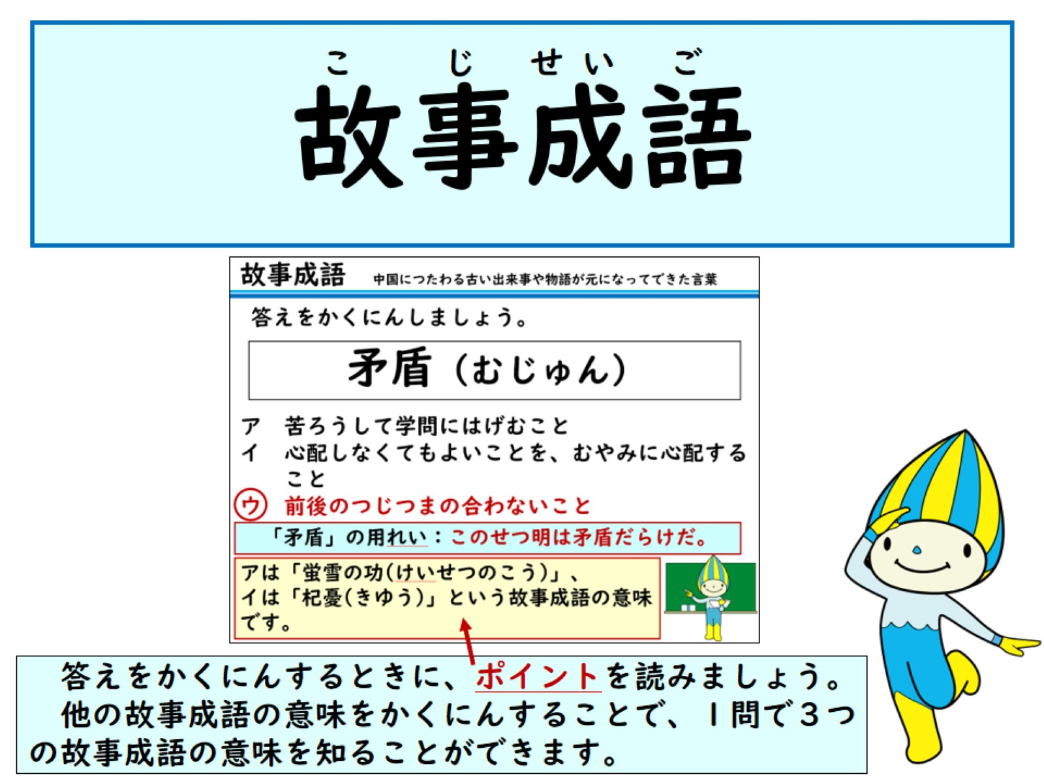

Slide 2
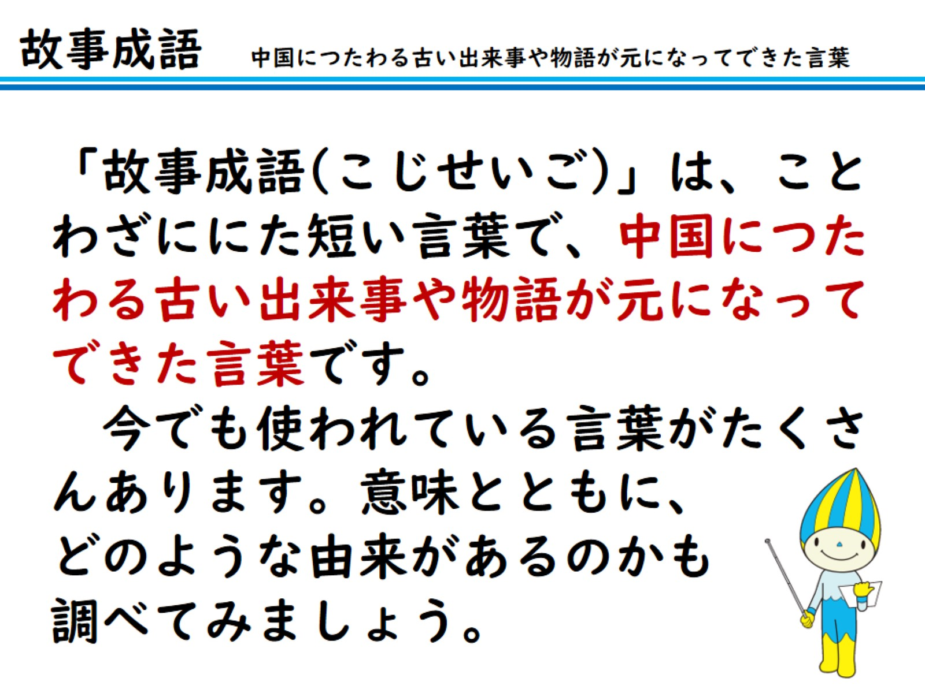
「故事成語(こじせいご)」は、ことわざににた短い言葉で、中国につたわる古い出来事や物語が元になってできた言葉です。
今でも使われている言葉がたくさんあります。意味とともに、
どのような由来があるのかも
調べてみましょう。

Slide 3
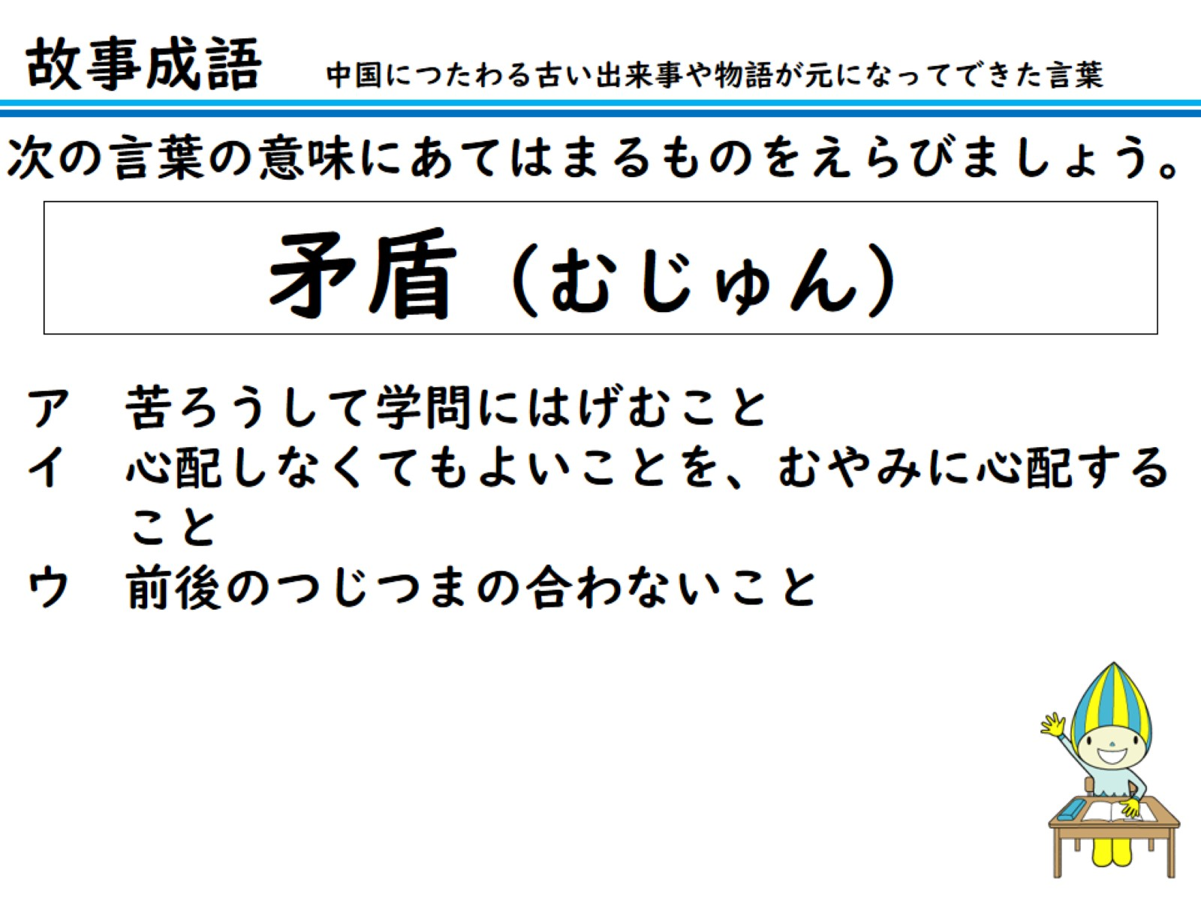
次の言葉の意味にあてはまるものをえらびましょう。

Slide 4
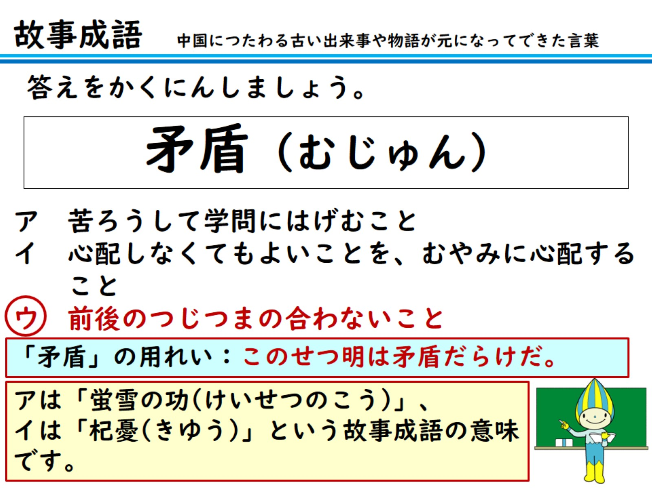
答えをかくにんしましょう。

Slide 5
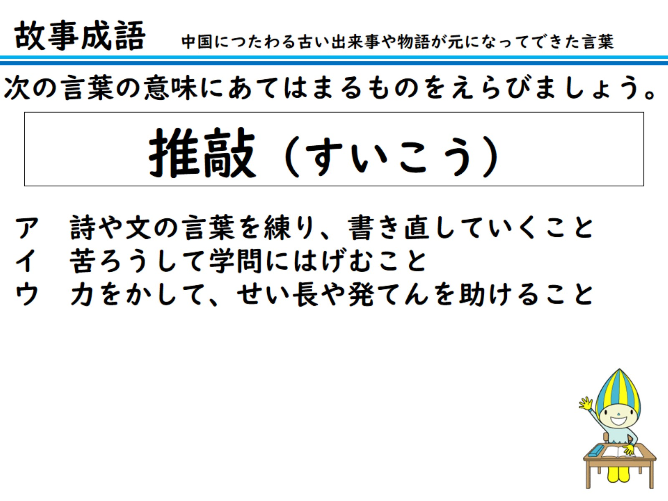
次の言葉の意味にあてはまるものをえらびましょう。

Slide 6
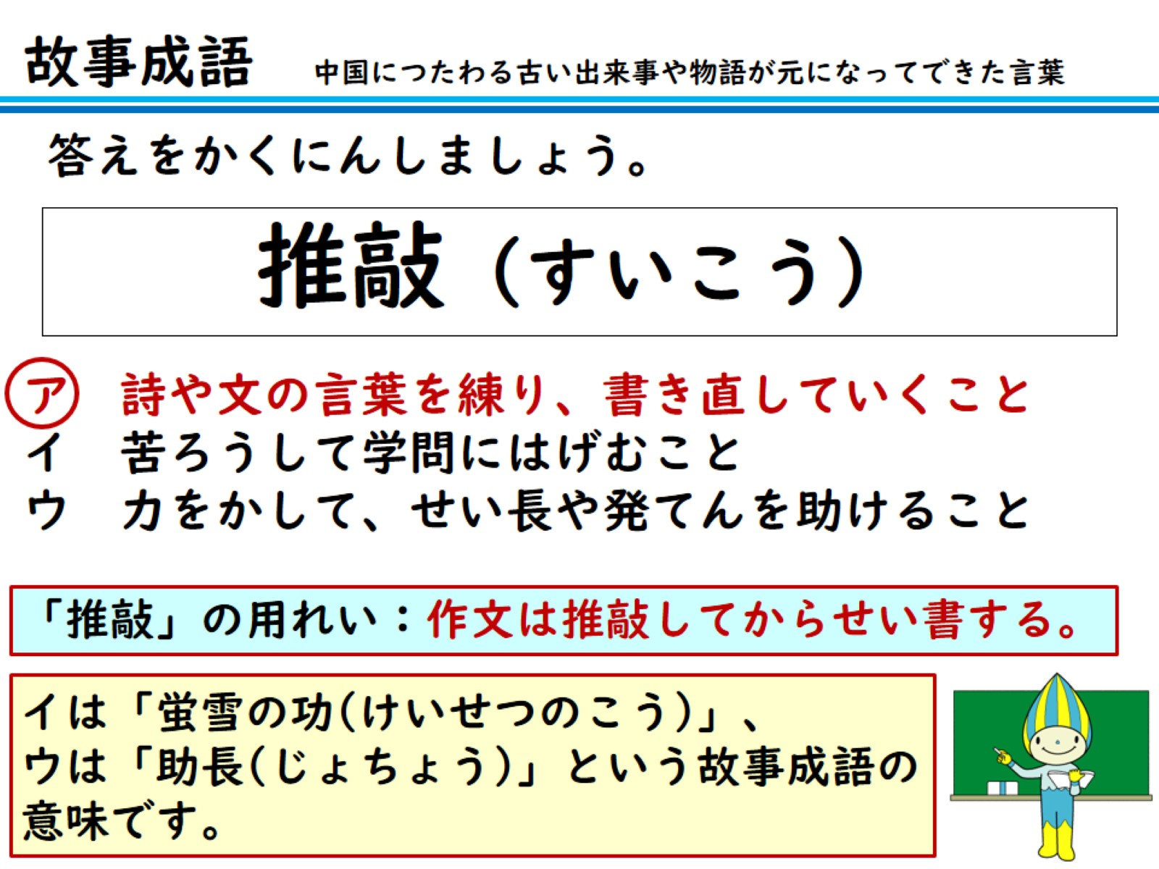
答えをかくにんしましょう。

Slide 7
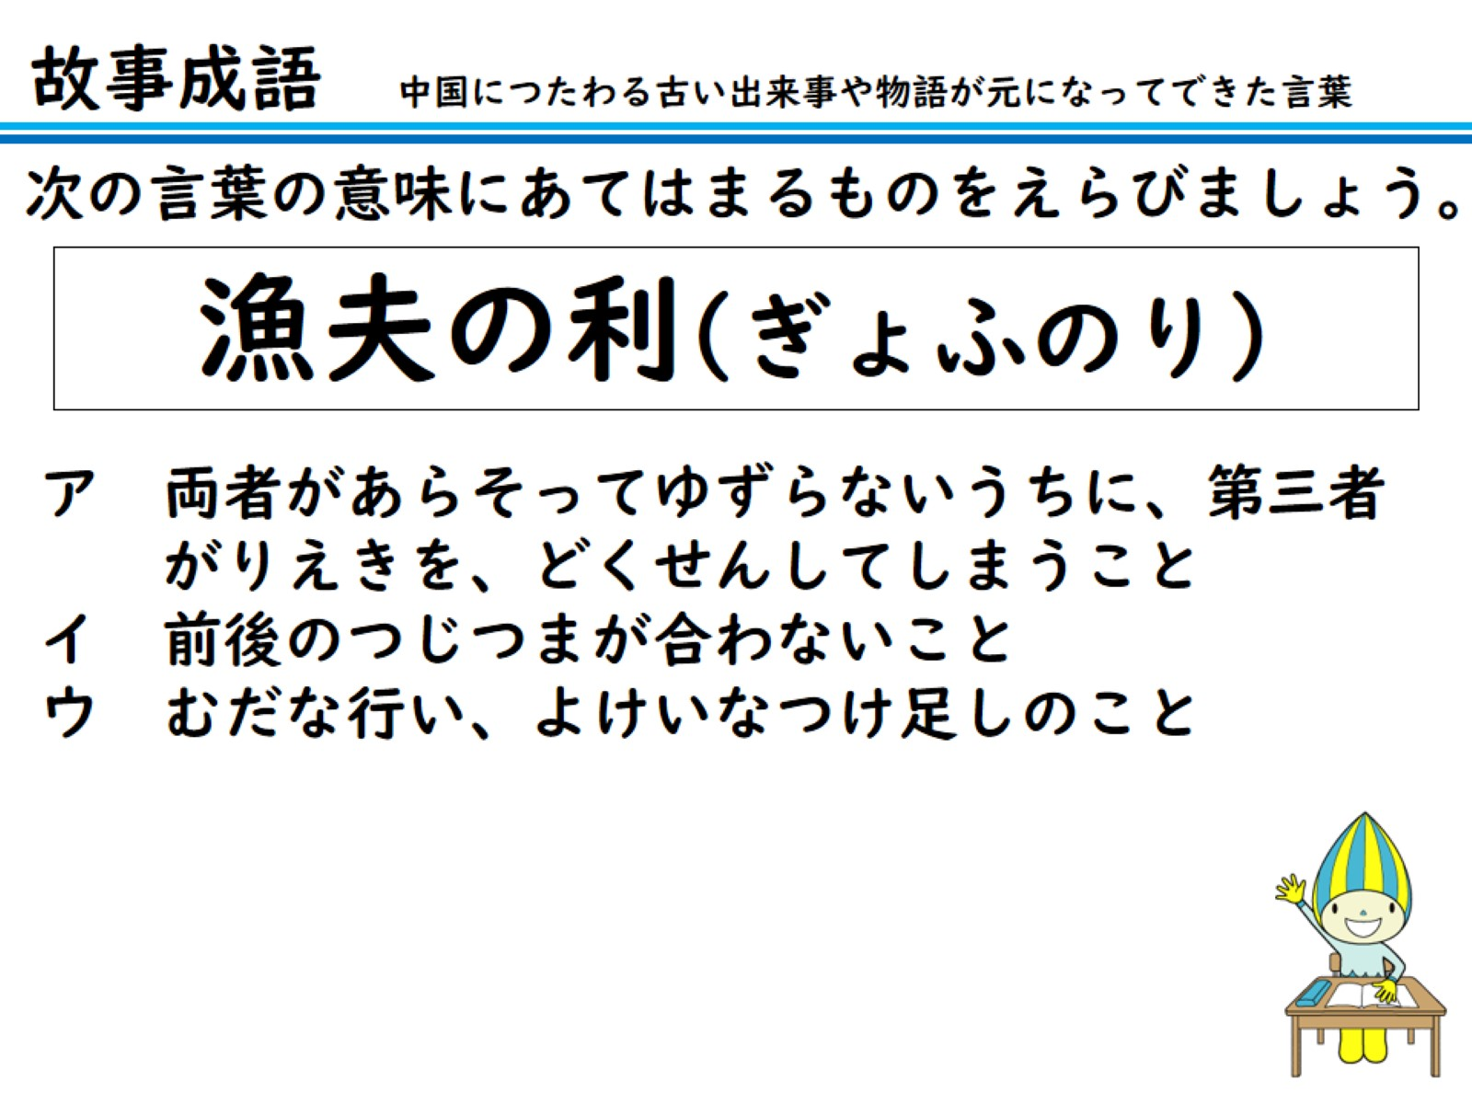

Slide 8
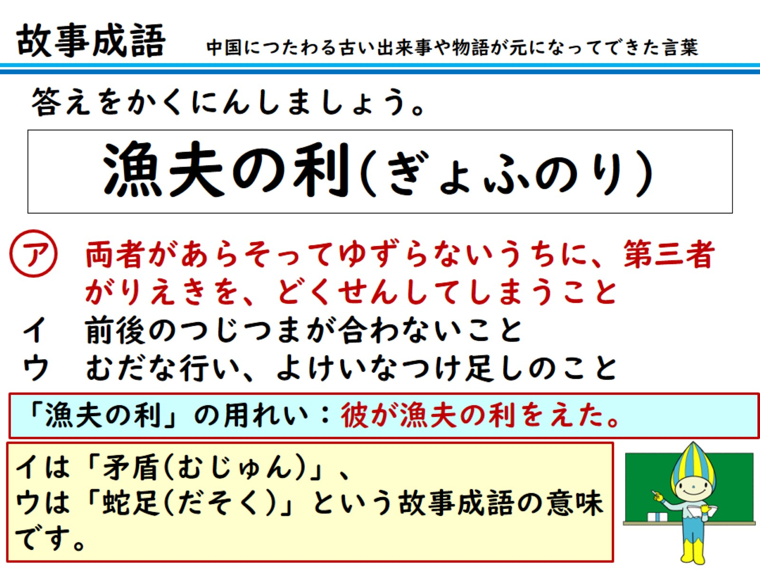
答えをかくにんしましょう。

Slide 9
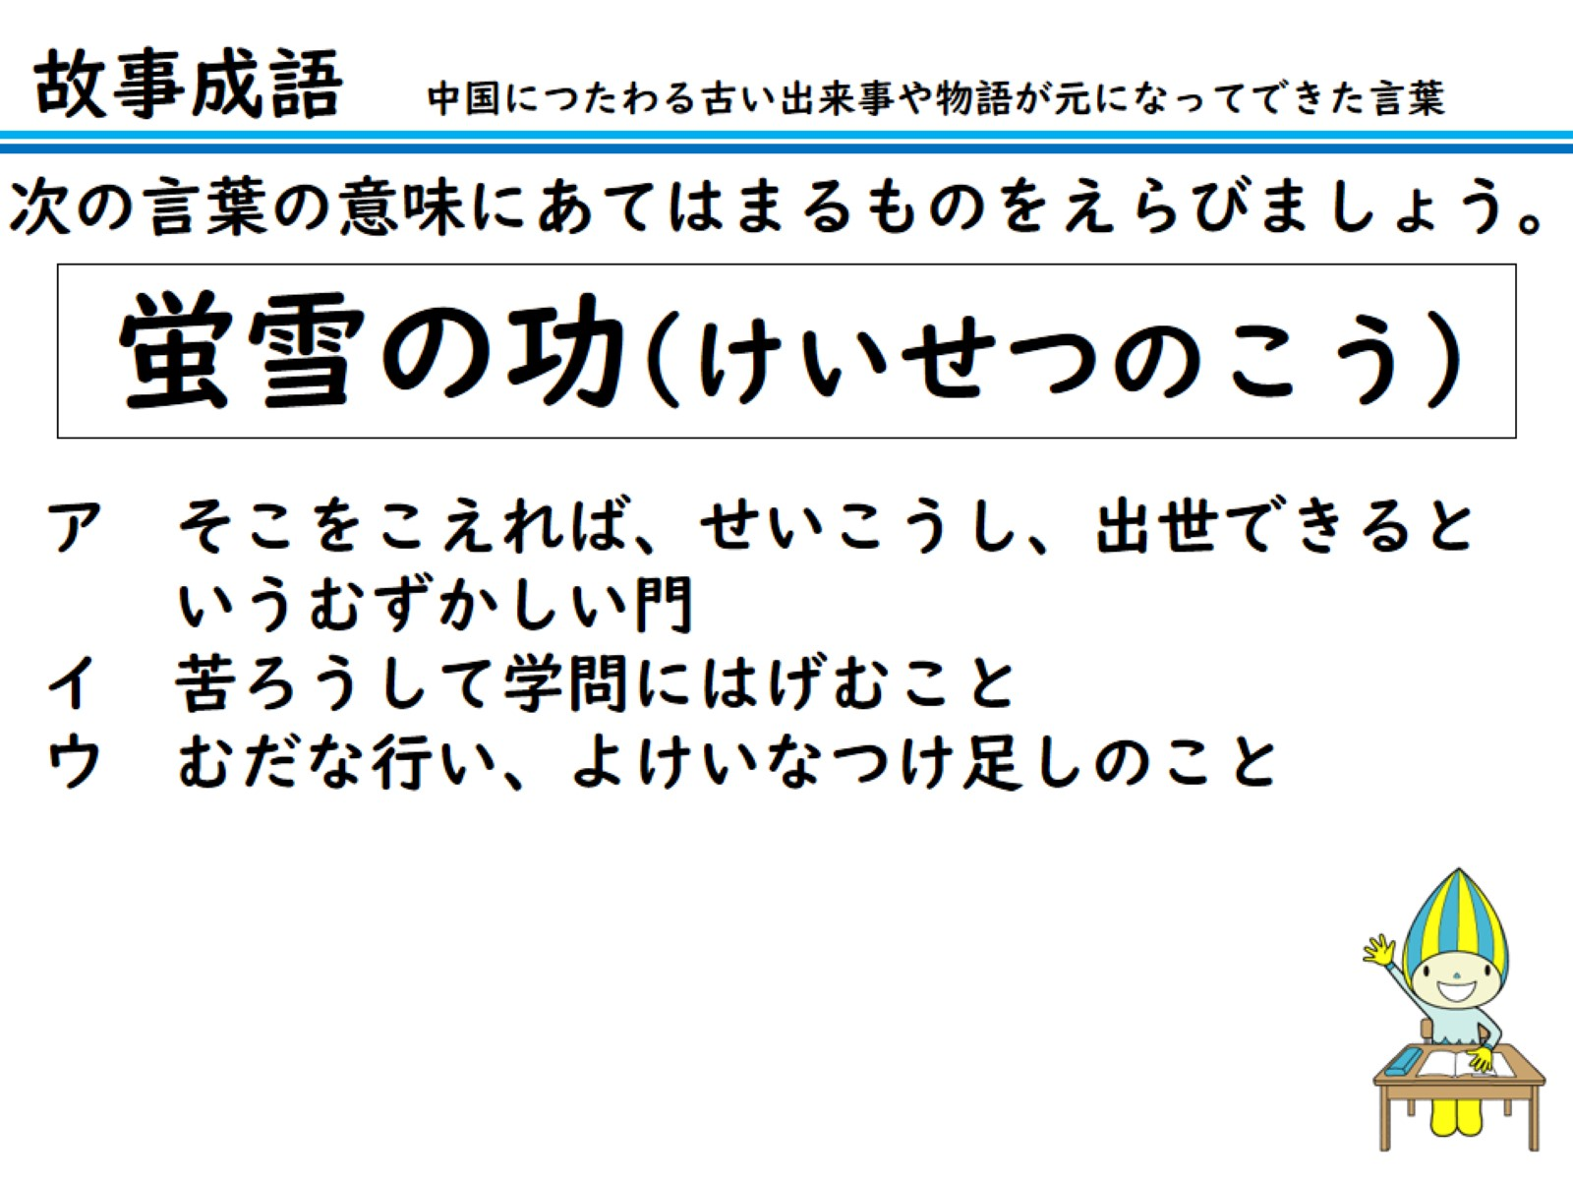
次の言葉の意味にあてはまるものをえらびましょう。

Slide 10
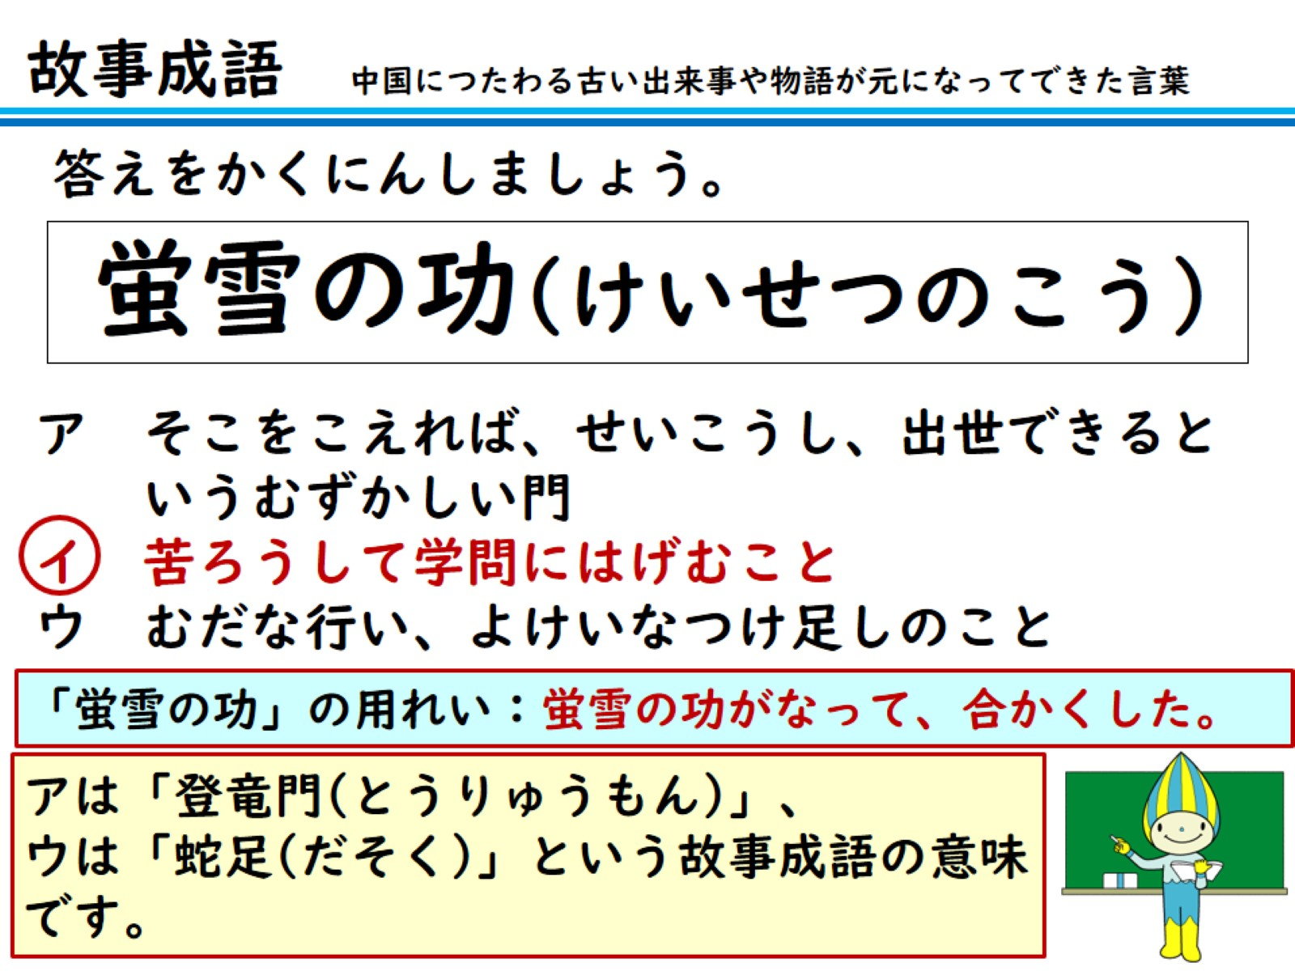
答えをかくにんしましょう。

Slide 11
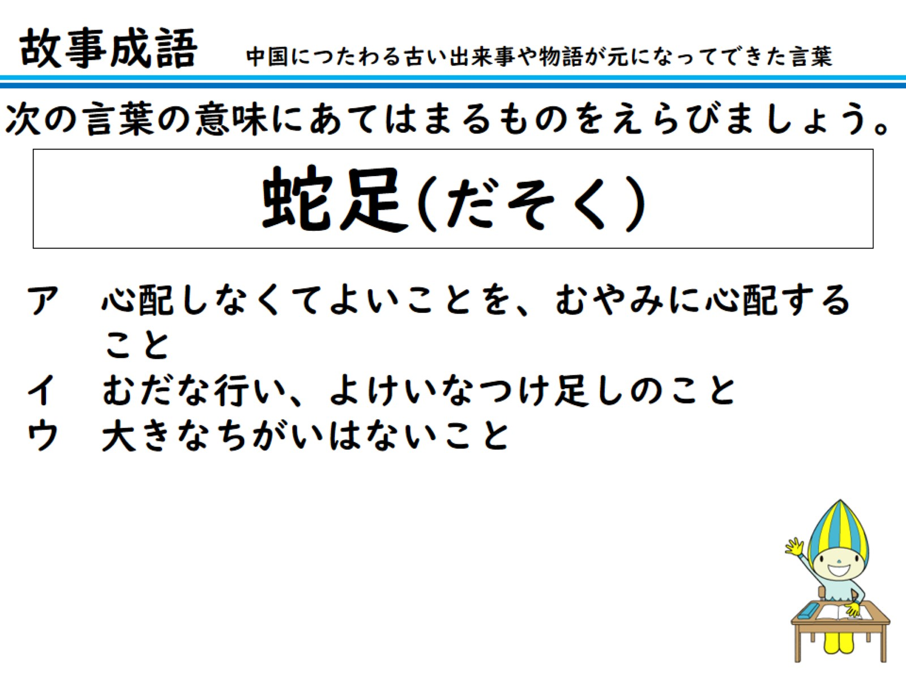
次の言葉の意味にあてはまるものをえらびましょう。

Slide 12
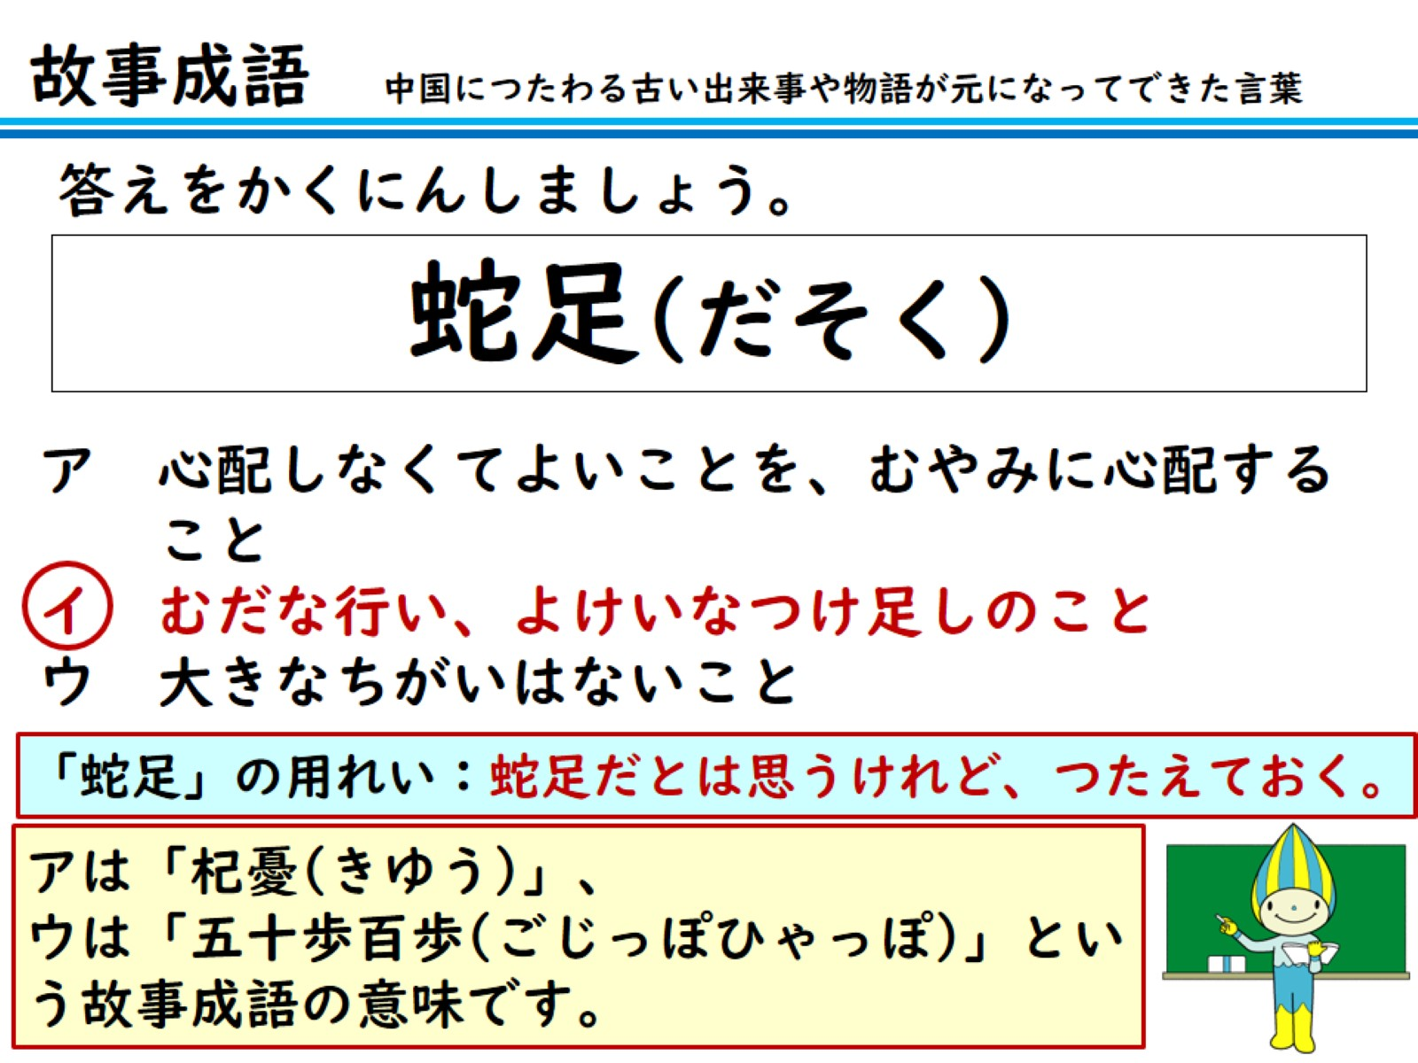
答えをかくにんしましょう。

Slide 13
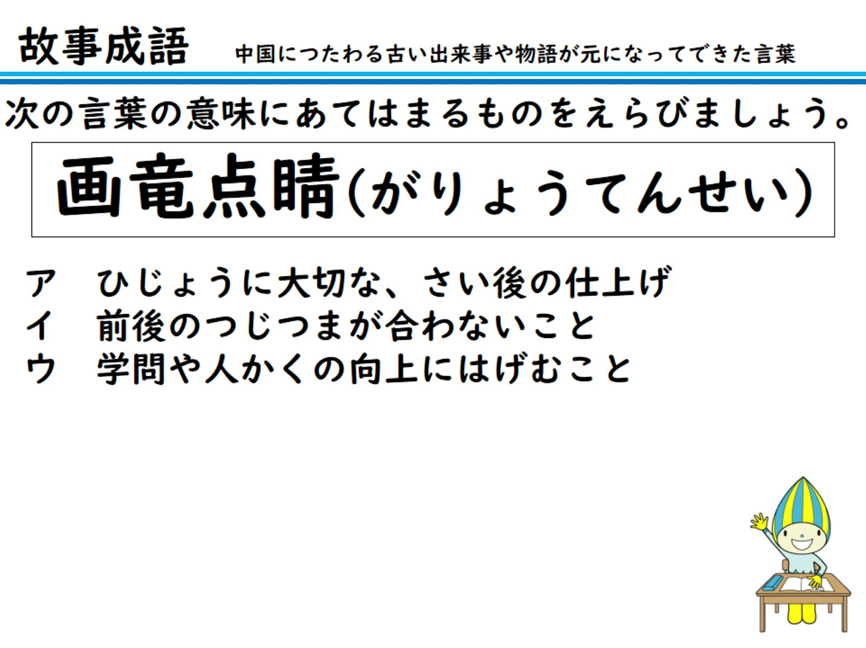
次の言葉の意味にあてはまるものをえらびましょう。

Slide 14
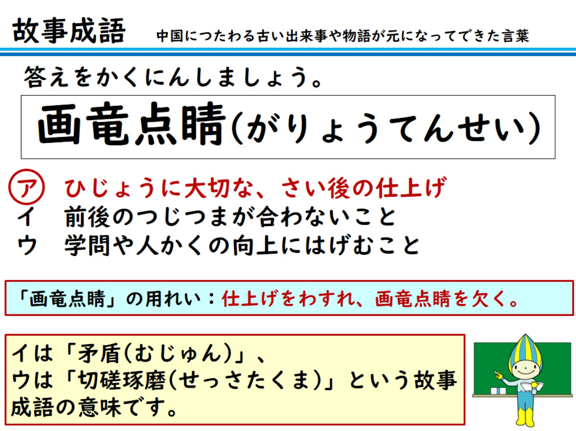
答えをかくにんしましょう。

Slide 15
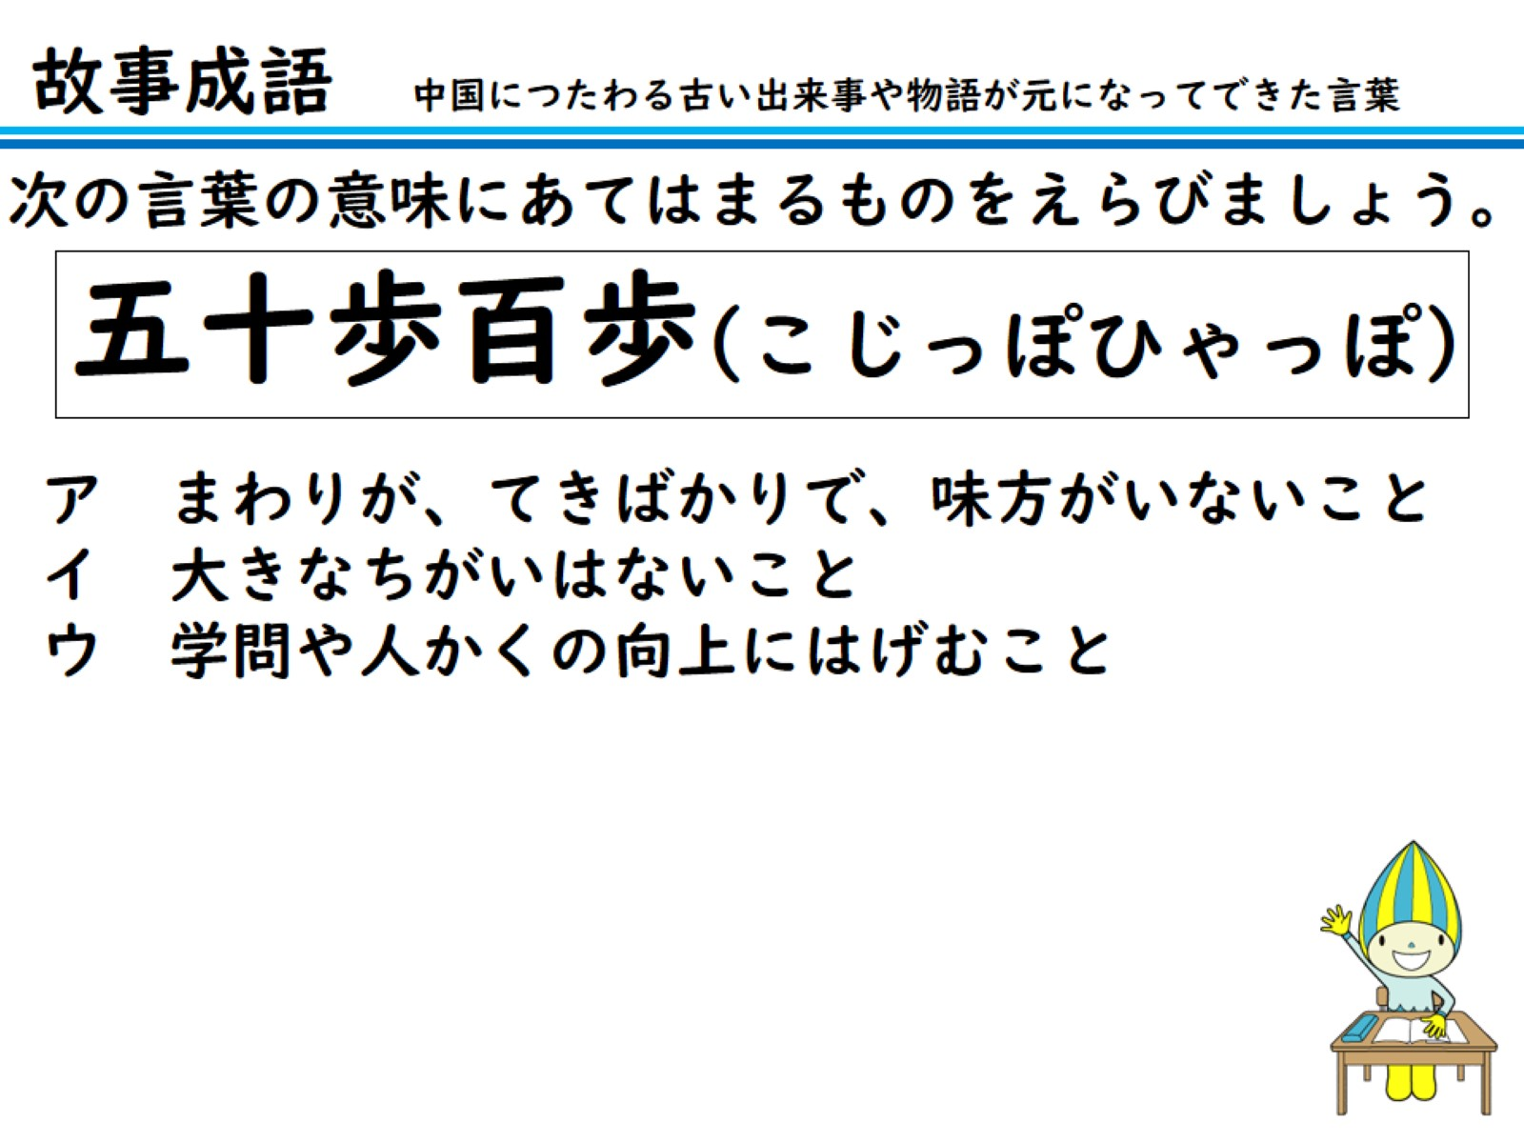
次の言葉の意味にあてはまるものをえらびましょう。

Slide 16
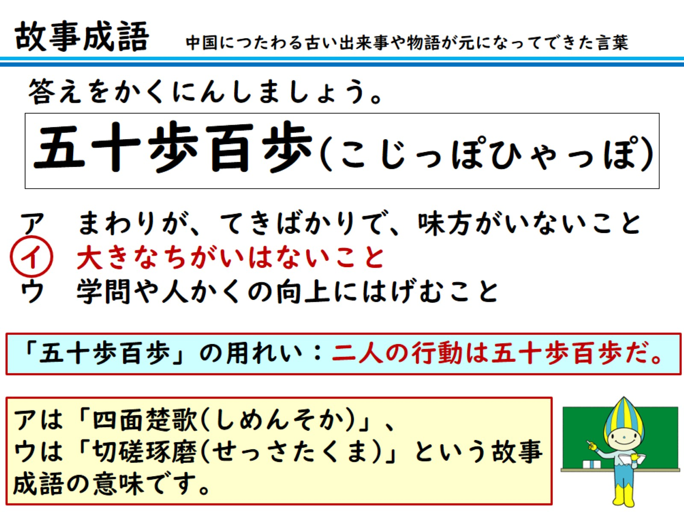
答えをかくにんしましょう。

Slide 17
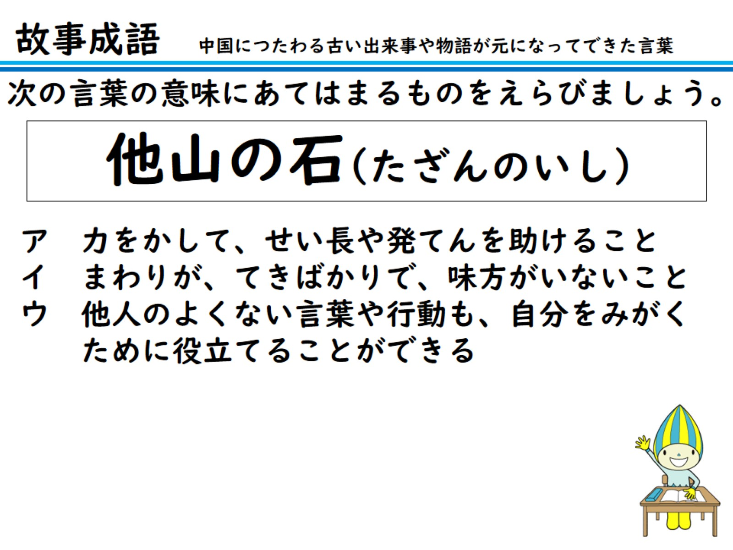
次の言葉の意味にあてはまるものをえらびましょう。

Slide 18
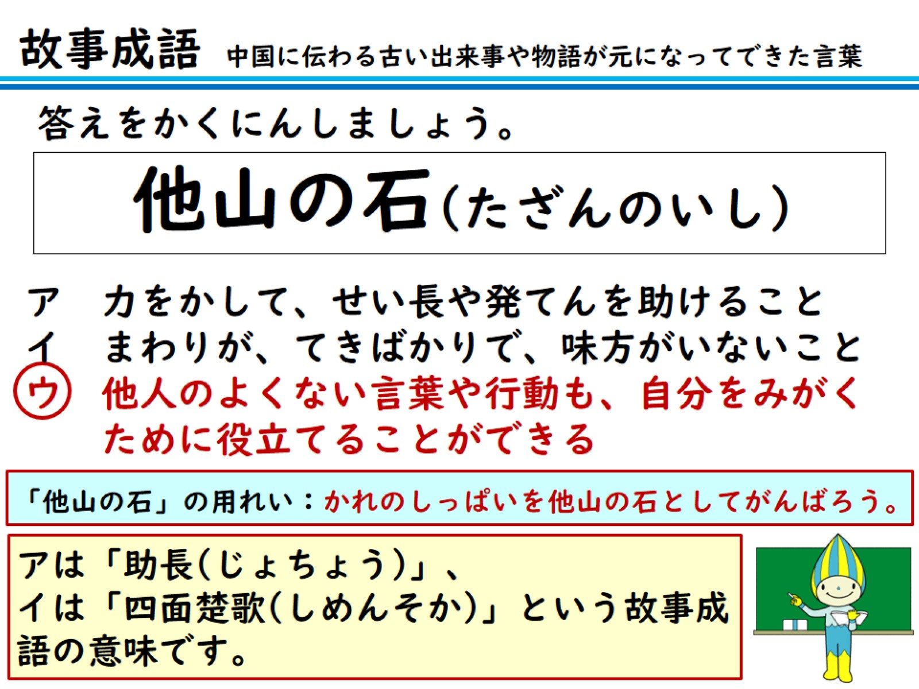
答えをかくにんしましょう。

Slide 19
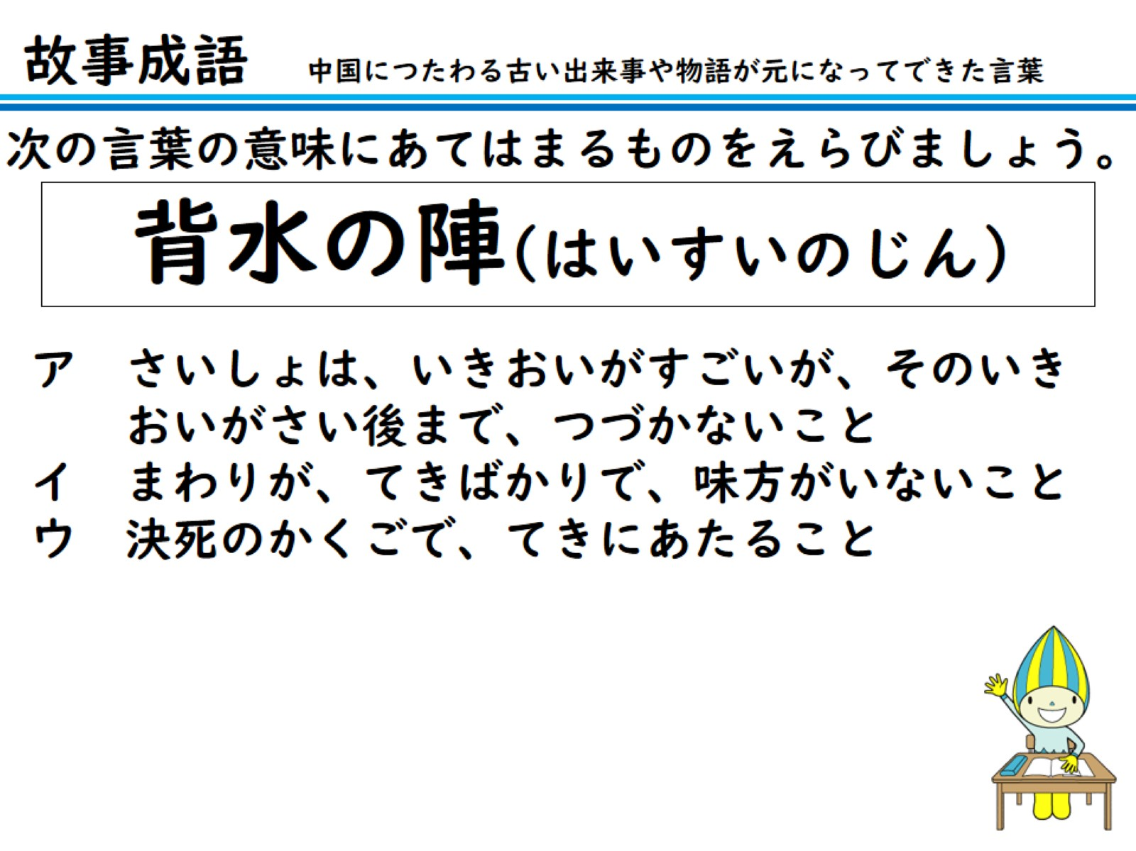
次の言葉の意味にあてはまるものをえらびましょう。

Slide 20
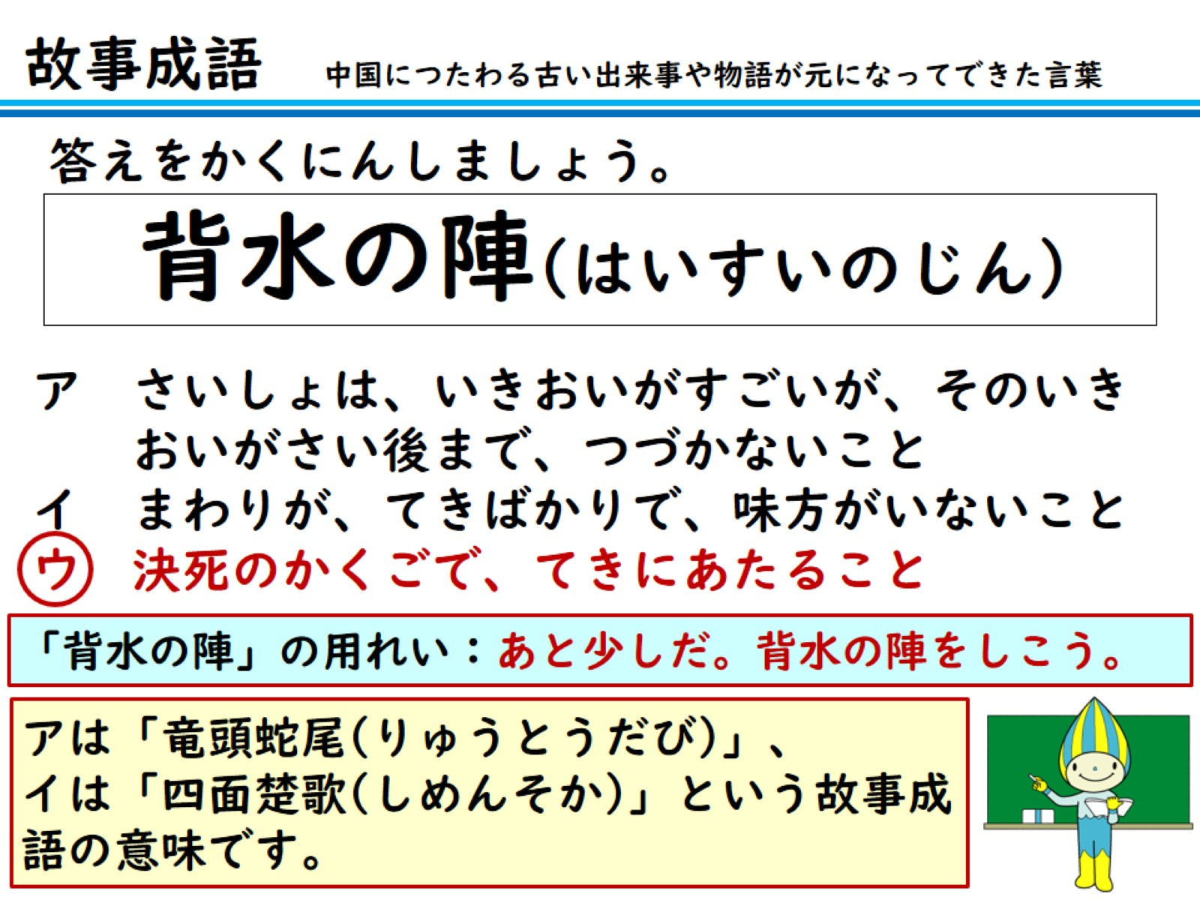
答えをかくにんしましょう。

Slide 21
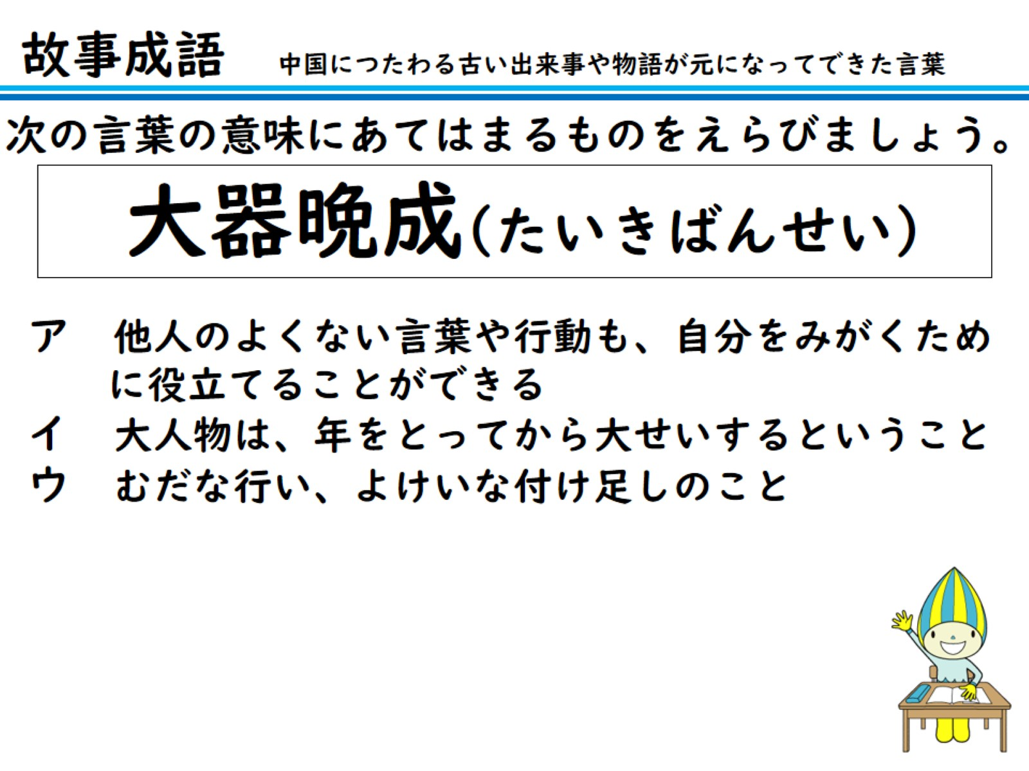
次の言葉の意味にあてはまるものをえらびましょう。

Slide 22
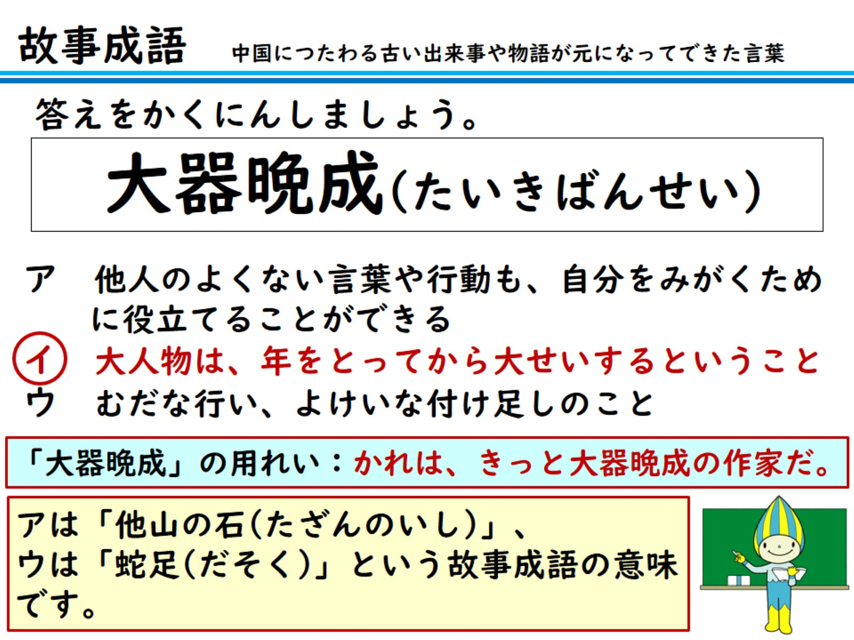
答えをかくにんしましょう。

Slide 23
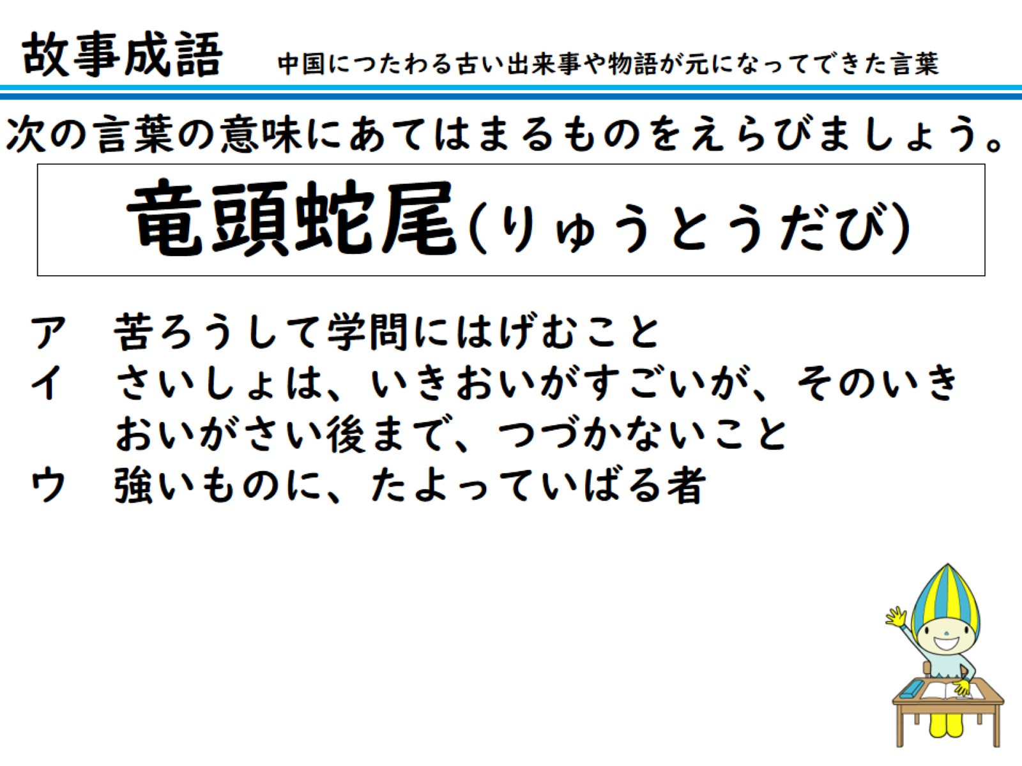
次の言葉の意味にあてはまるものをえらびましょう。

Slide 24
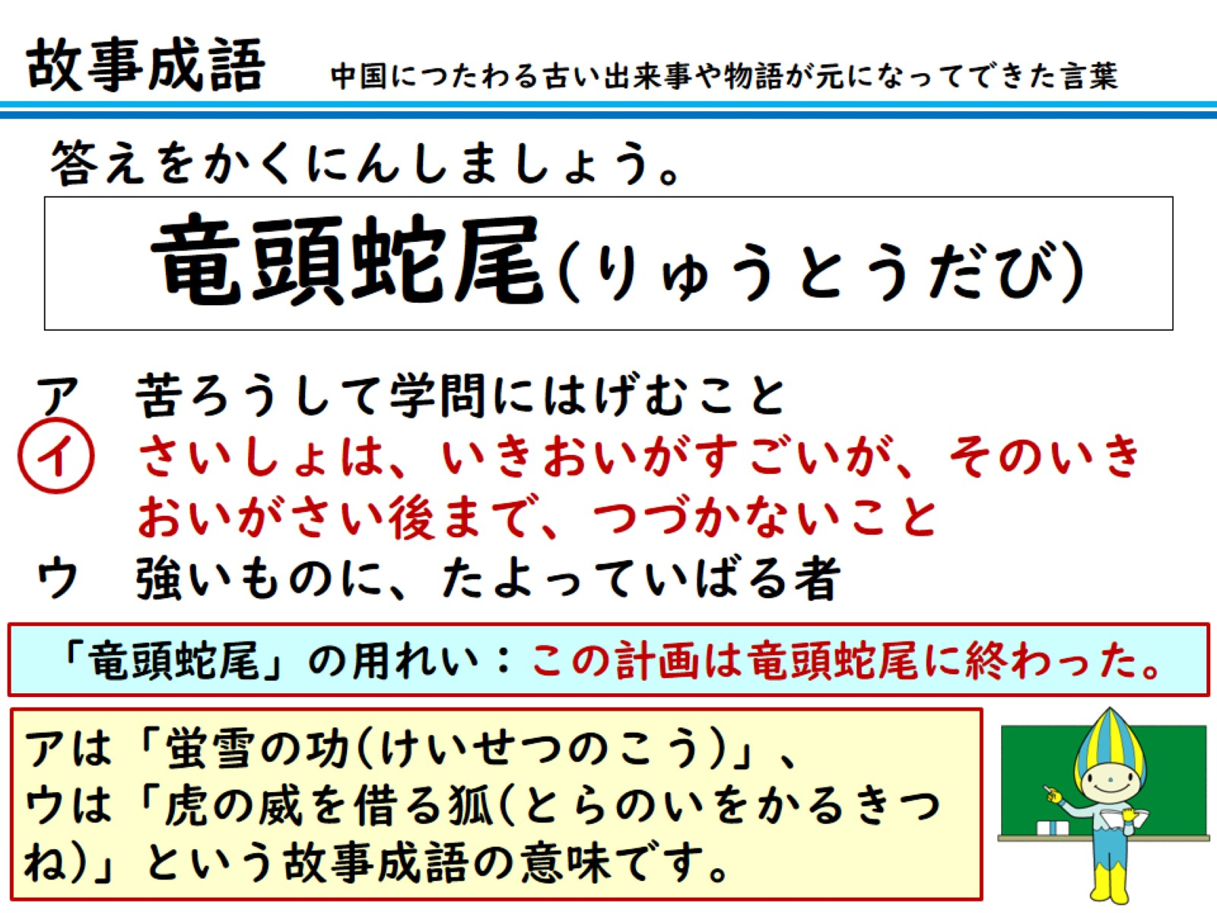
答えをかくにんしましょう。

Slide 25
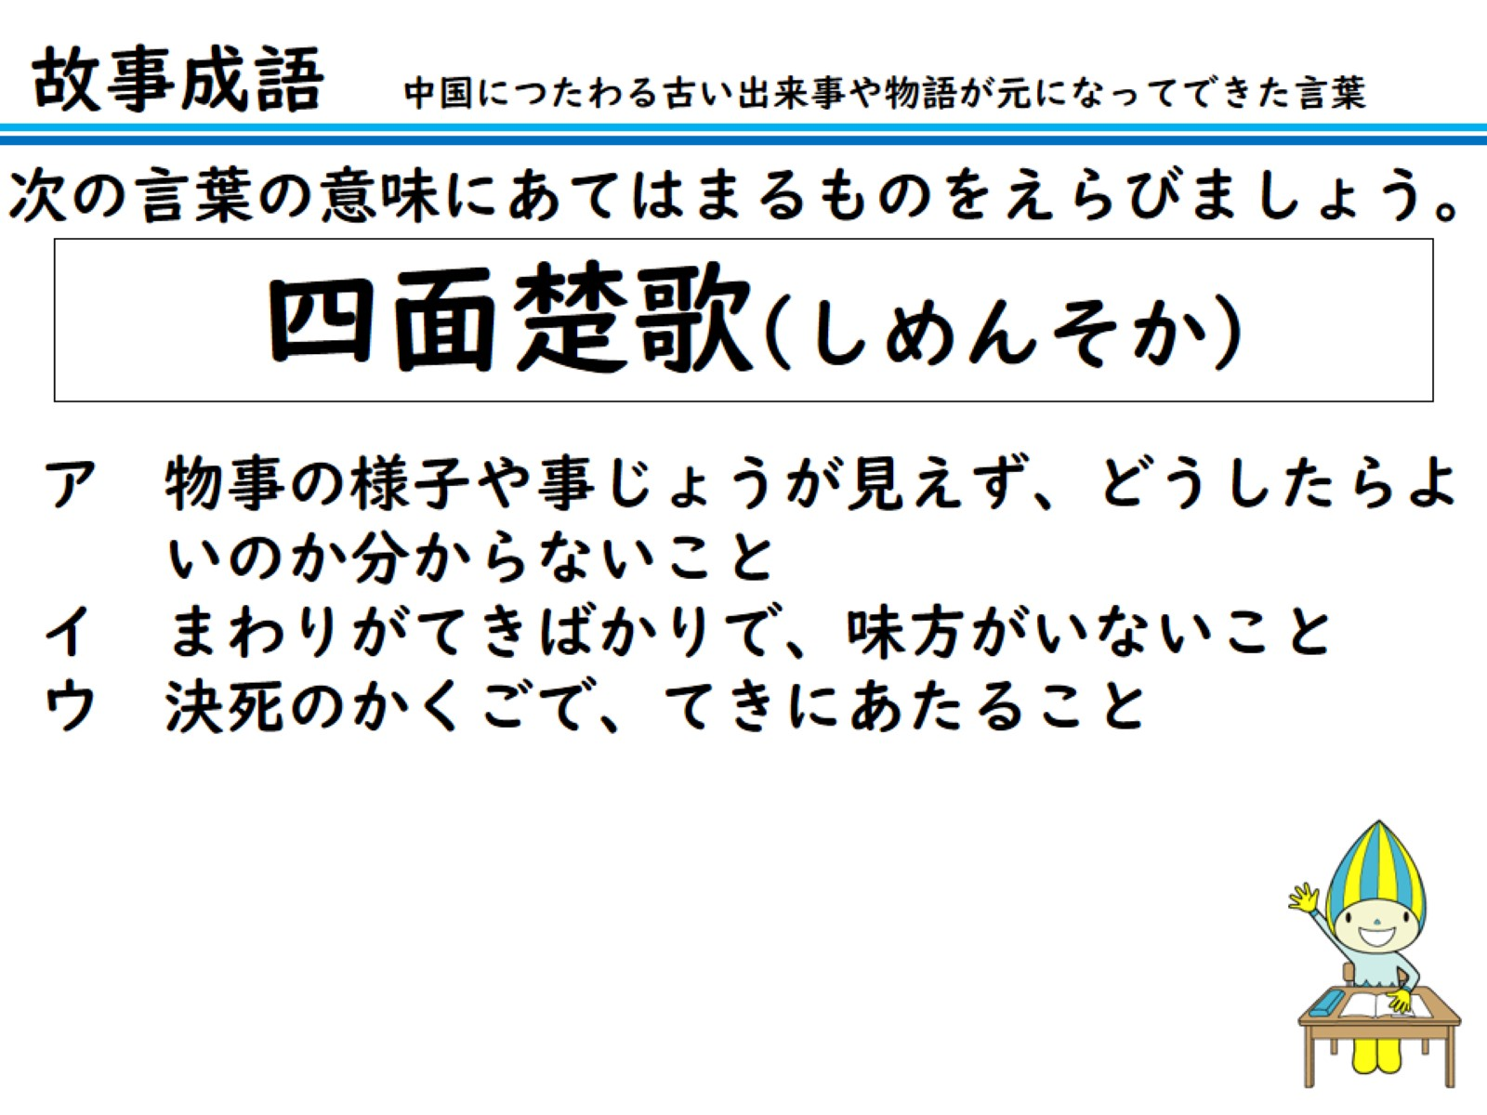
次の言葉の意味にあてはまるものをえらびましょう。

Slide 26
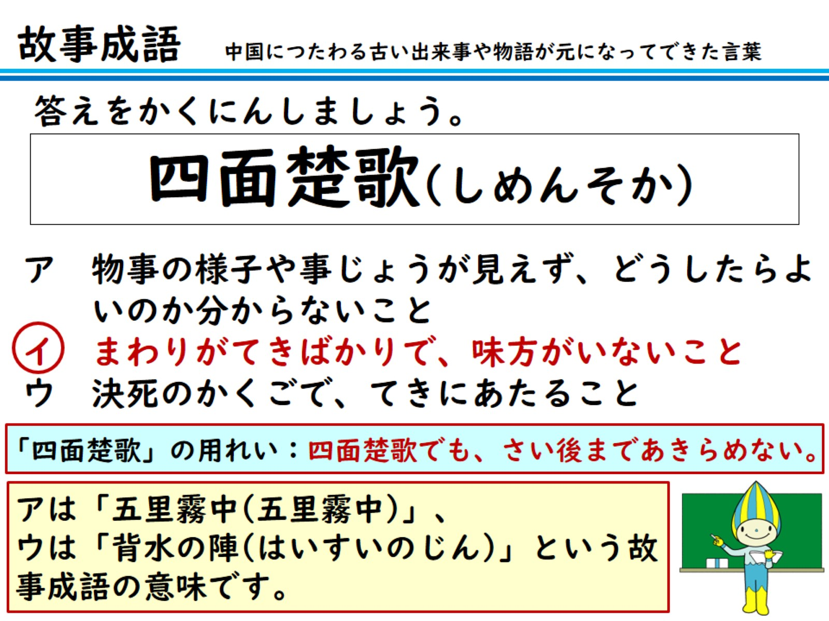
答えをかくにんしましょう。

Slide 27
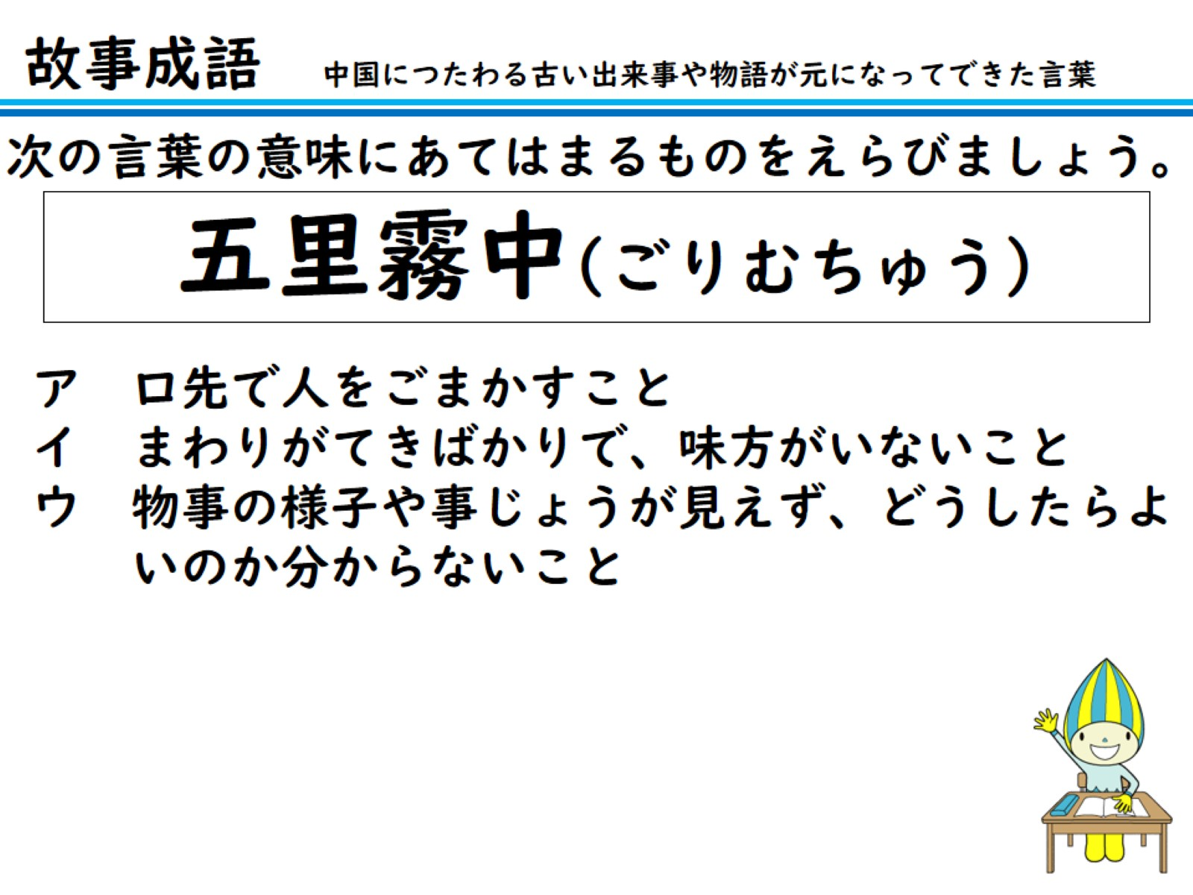
次の言葉の意味にあてはまるものをえらびましょう。

Slide 28
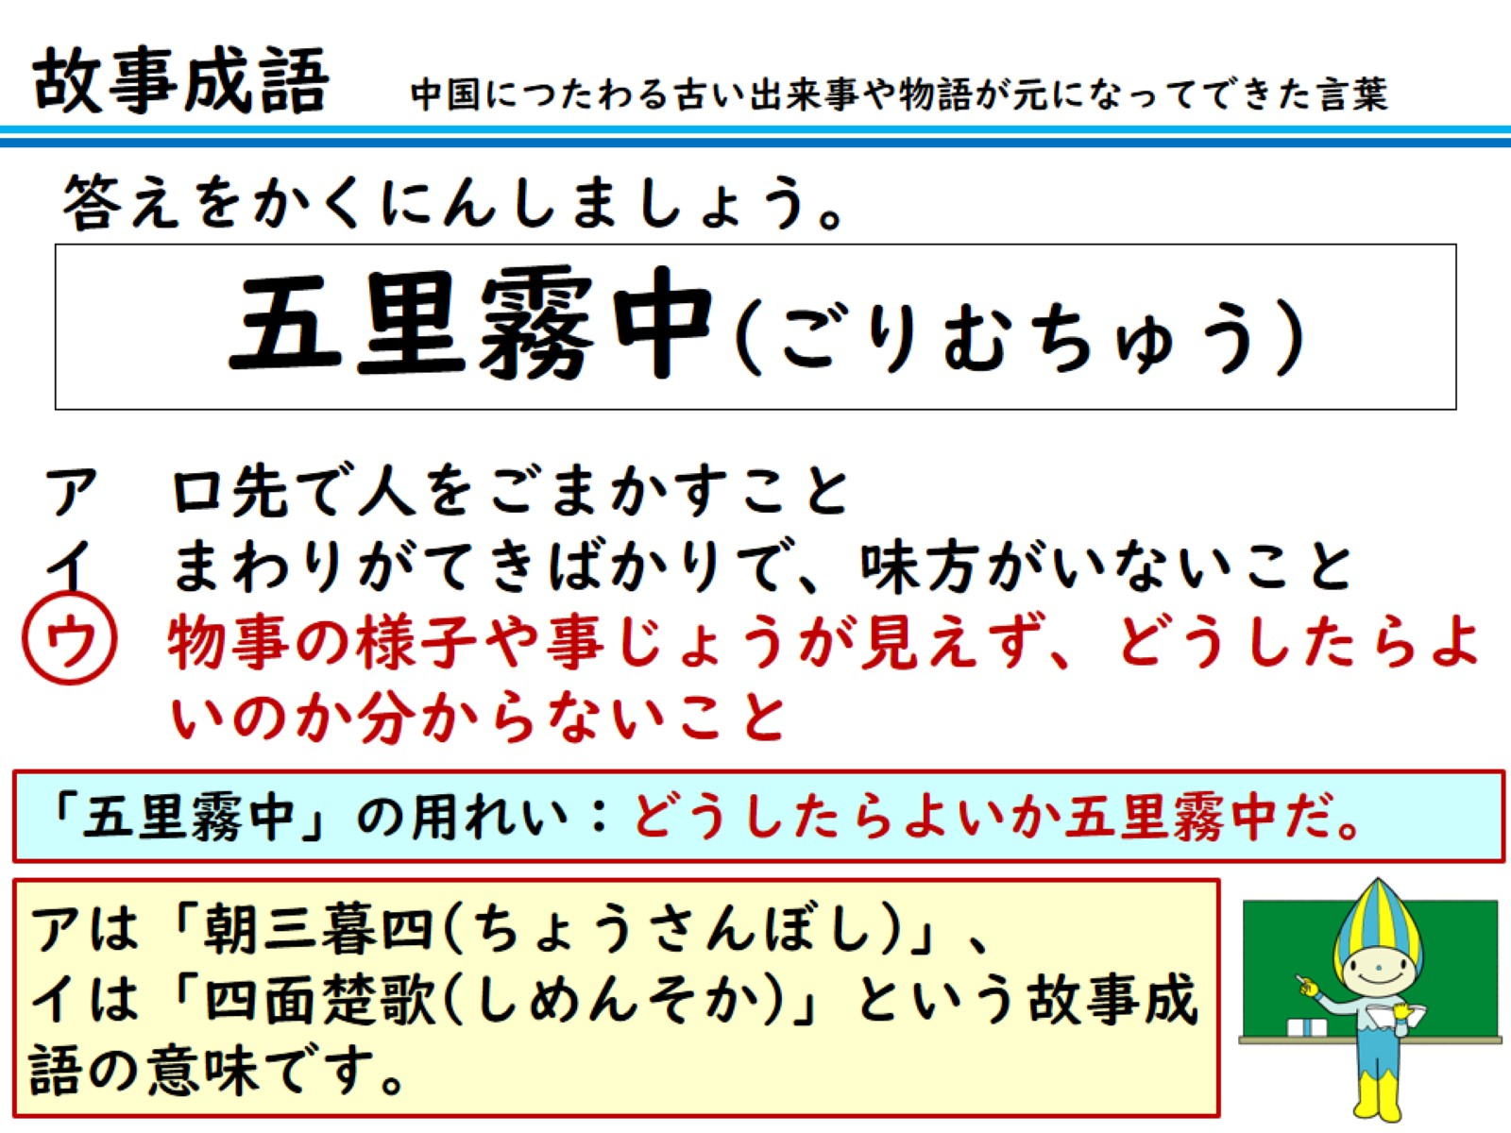
答えをかくにんしましょう。

Slide 29
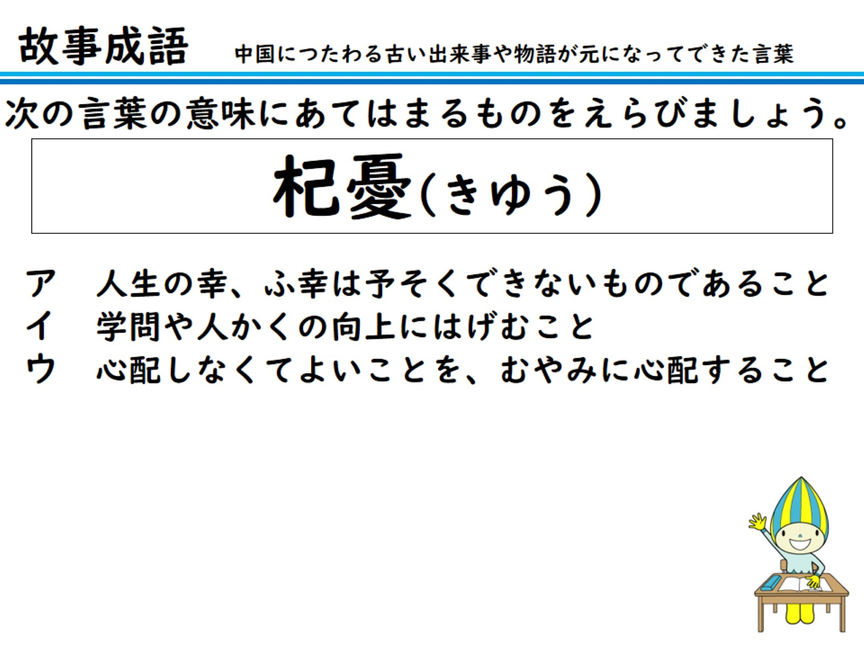
次の言葉の意味にあてはまるものをえらびましょう。

Slide 30
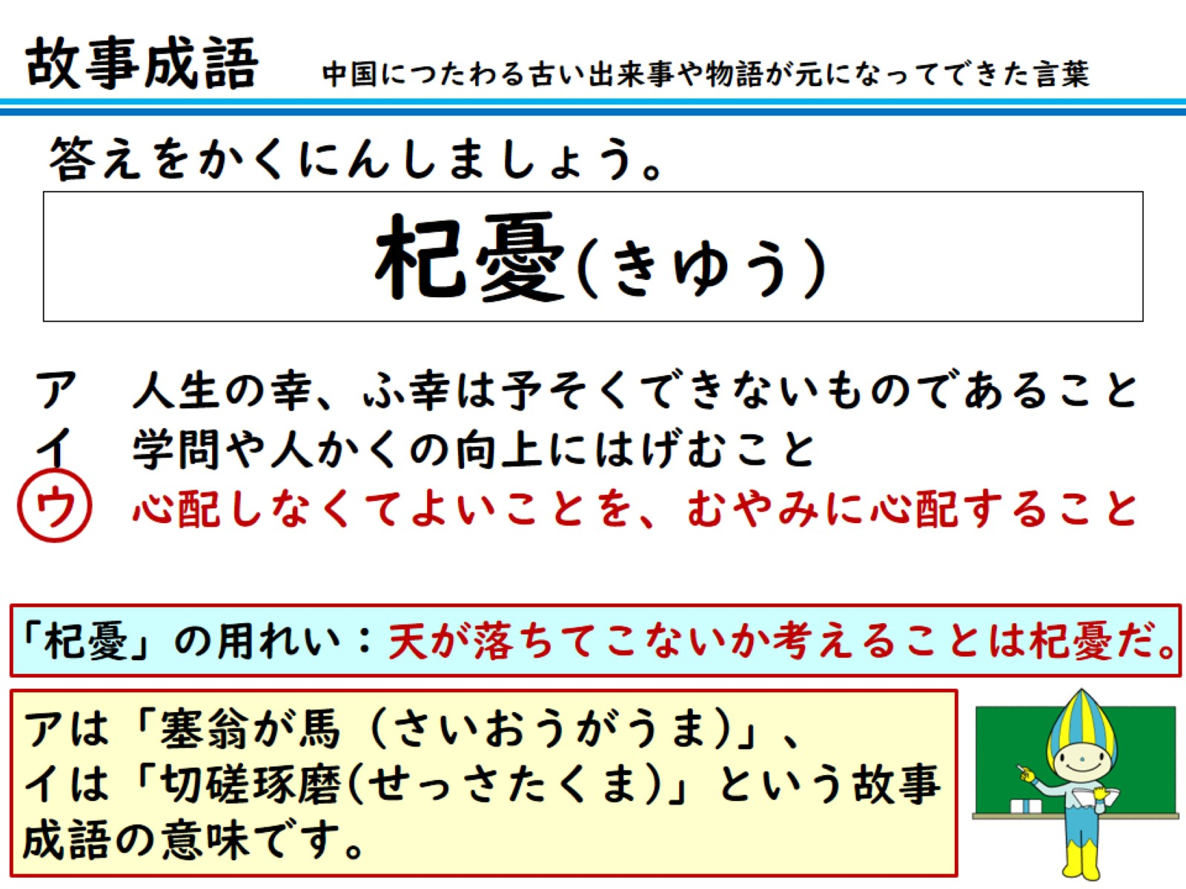
答えをかくにんしましょう。

Slide 31
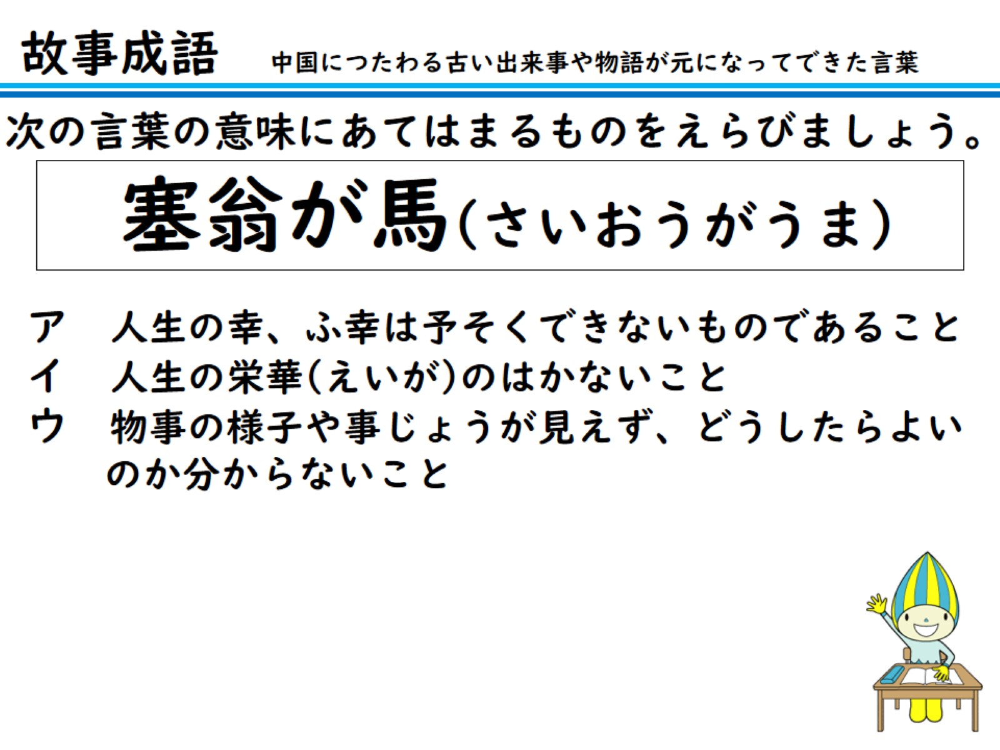
次の言葉の意味にあてはまるものをえらびましょう。

Slide 32
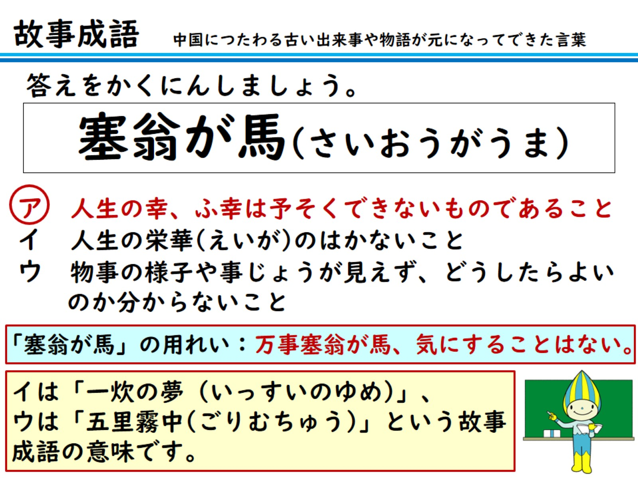
答えをかくにんしましょう。

Slide 33
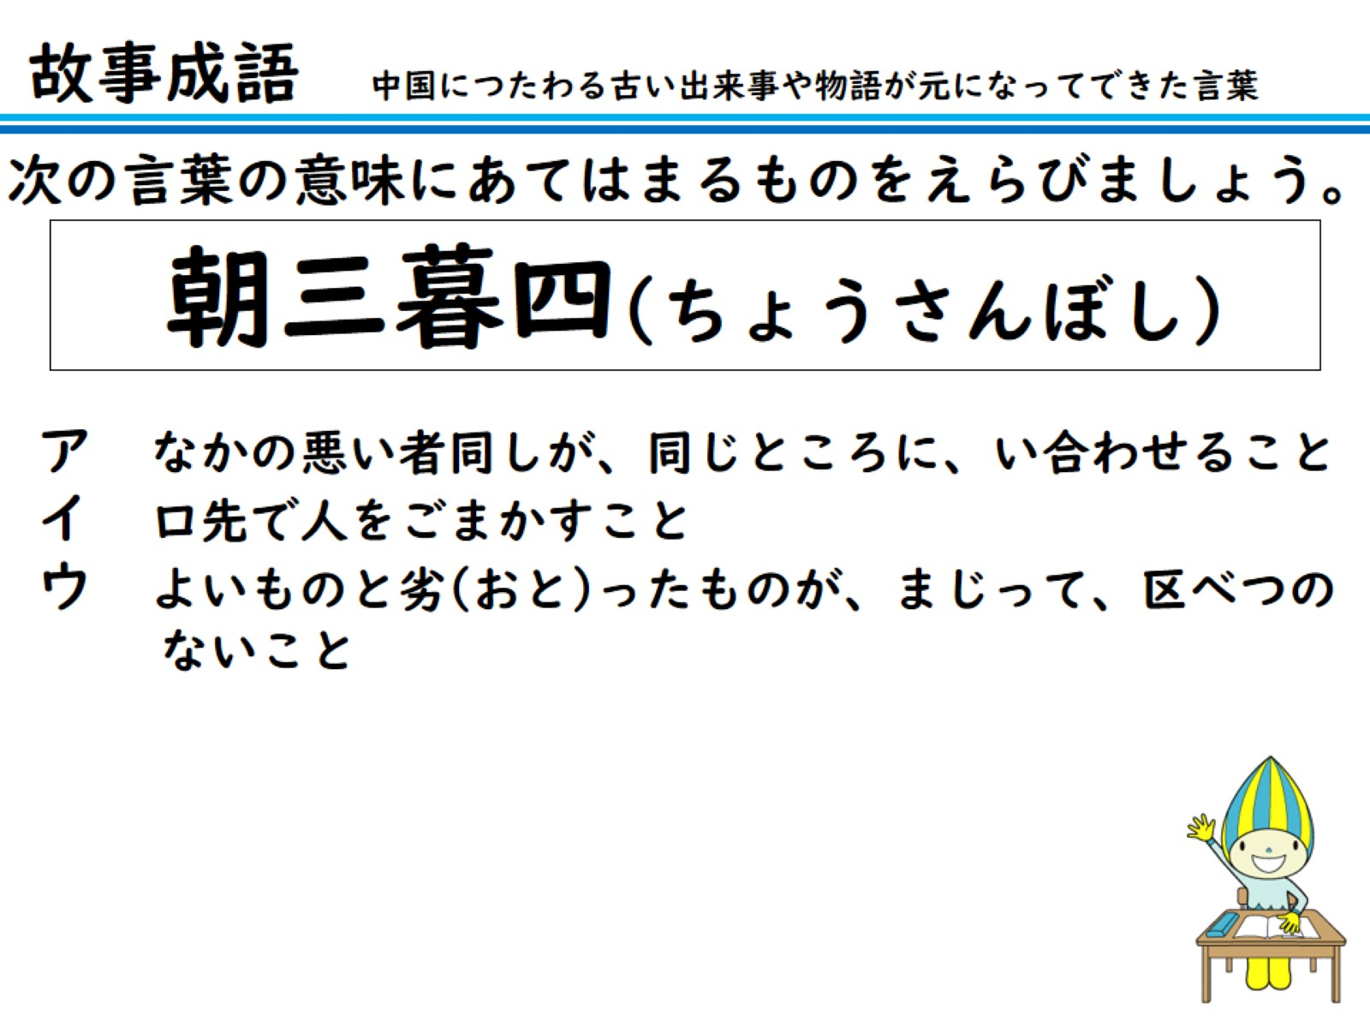
次の言葉の意味にあてはまるものをえらびましょう。

Slide 34
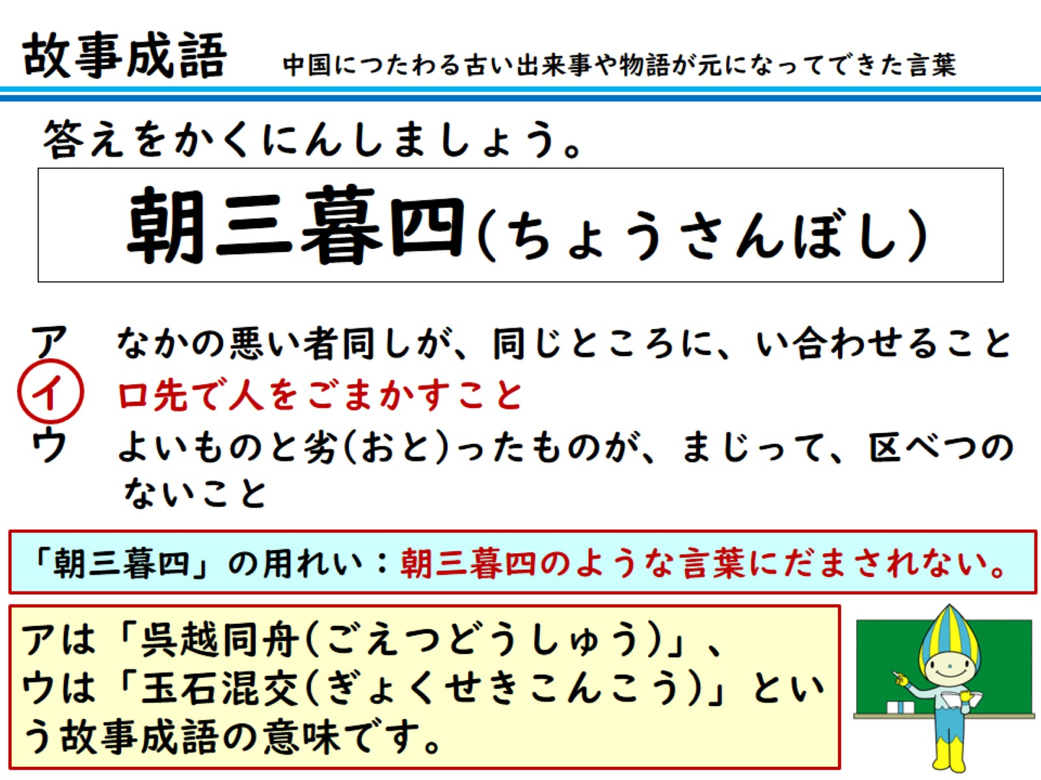
答えをかくにんしましょう。

Slide 35
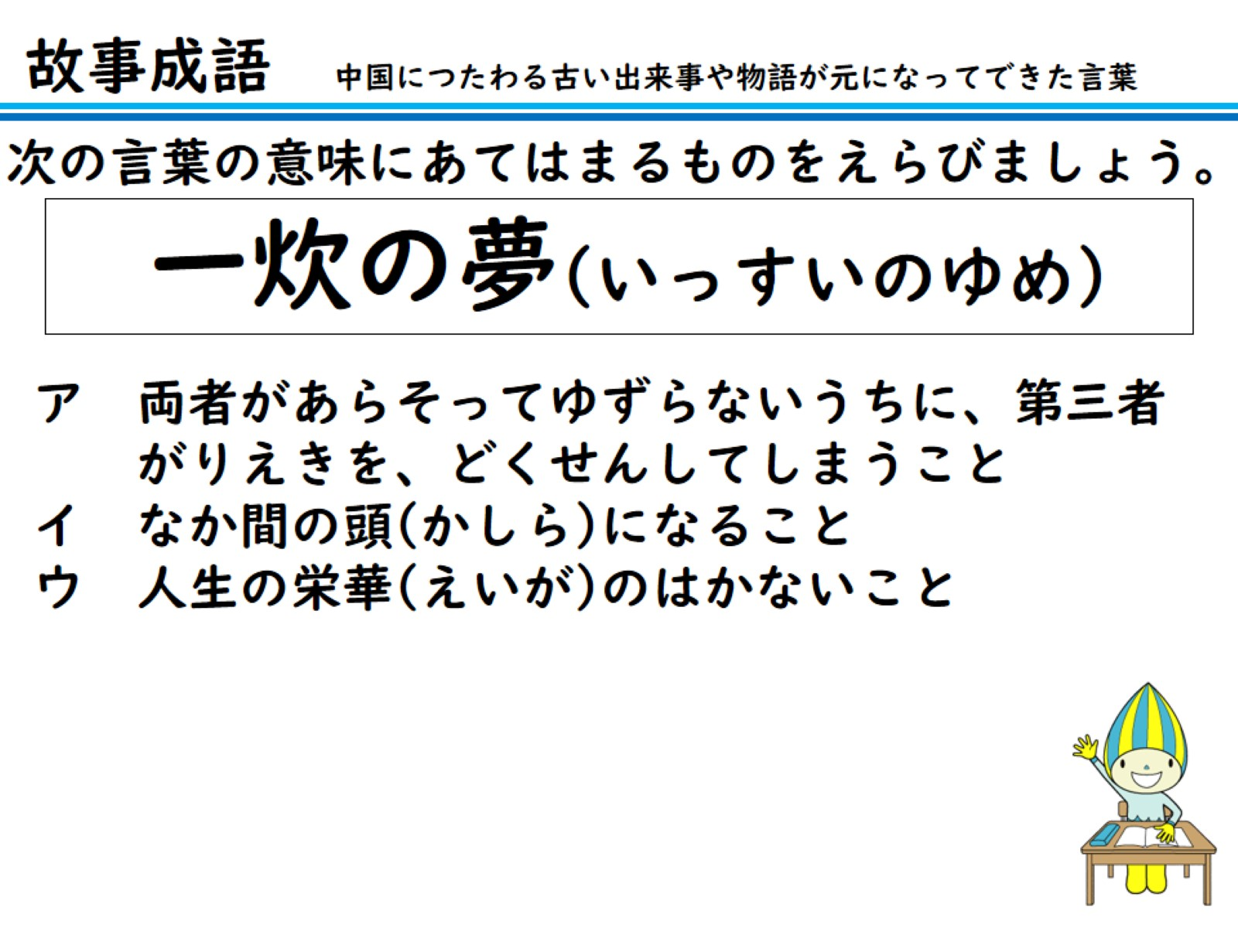
次の言葉の意味にあてはまるものをえらびましょう。

Slide 36
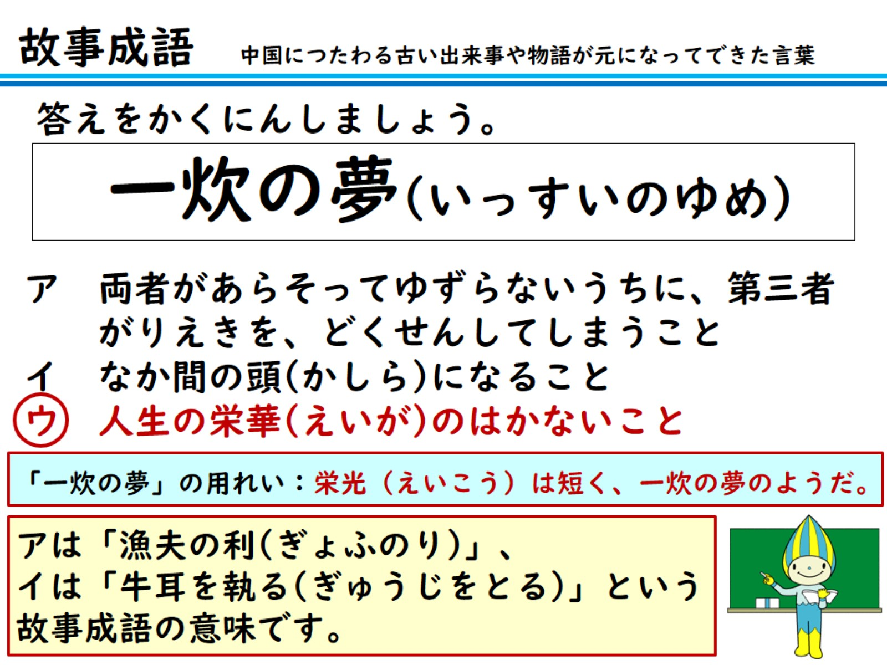
答えをかくにんしましょう。

Slide 37
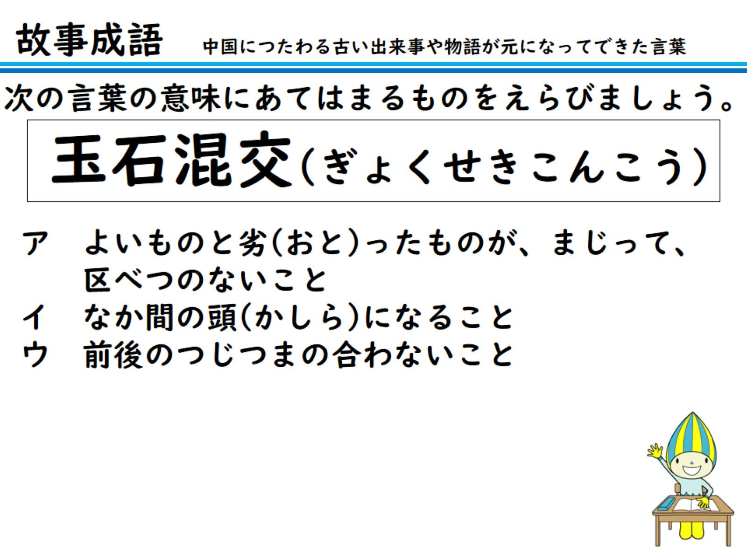
次の言葉の意味にあてはまるものをえらびましょう。

Slide 38
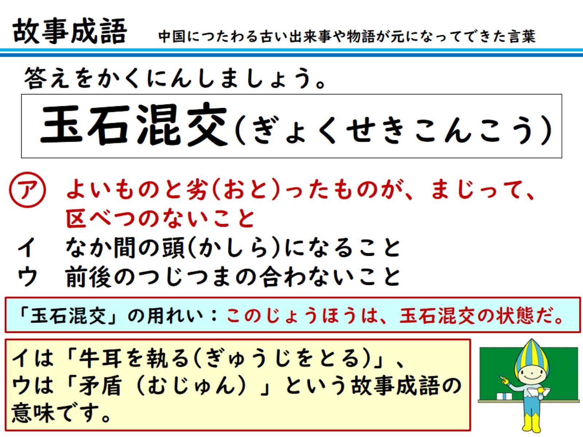
答えをかくにんしましょう。

Slide 39
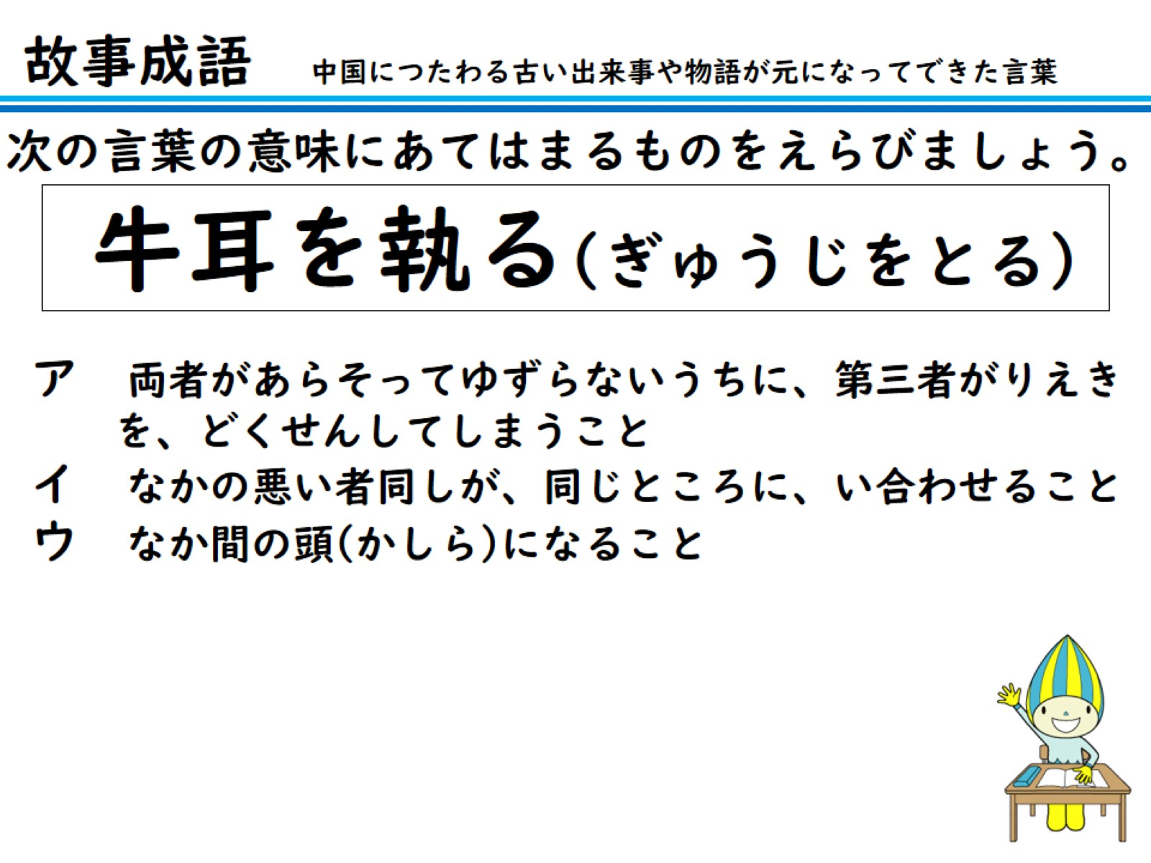
次の言葉の意味にあてはまるものをえらびましょう。

Slide 40
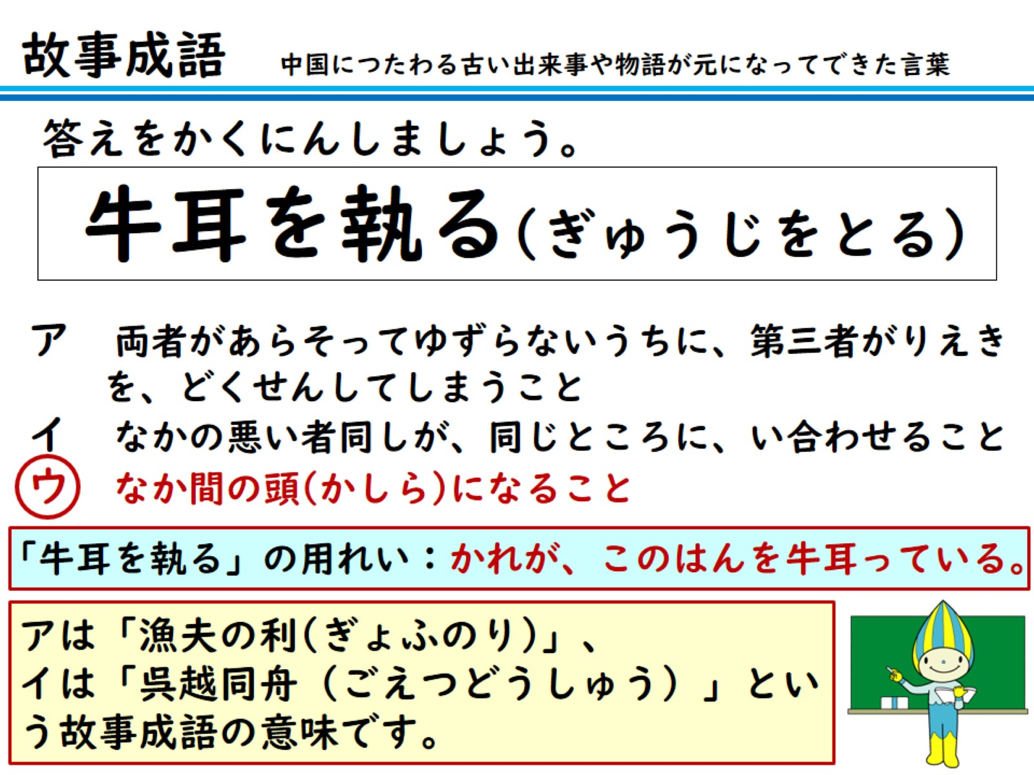
答えをかくにんしましょう。

Slide 41
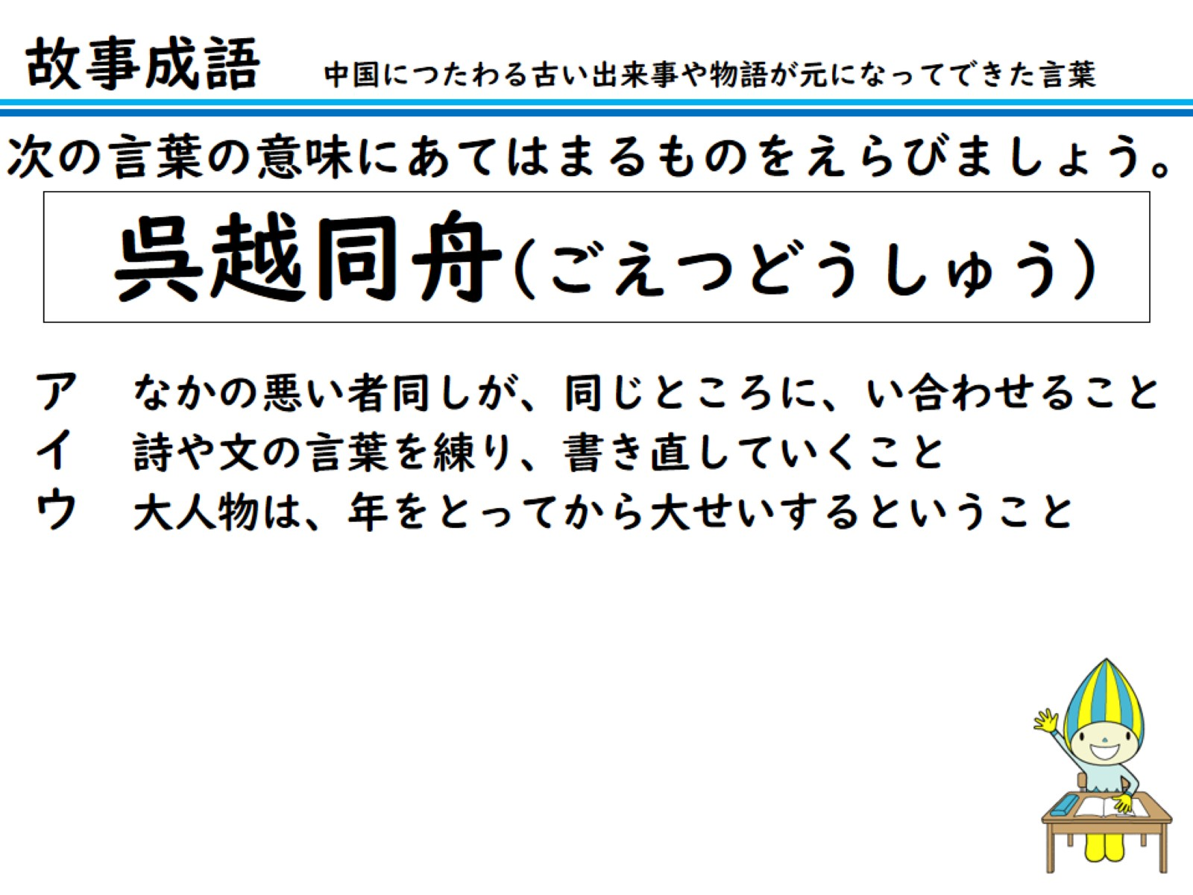
次の言葉の意味にあてはまるものをえらびましょう。

Slide 42
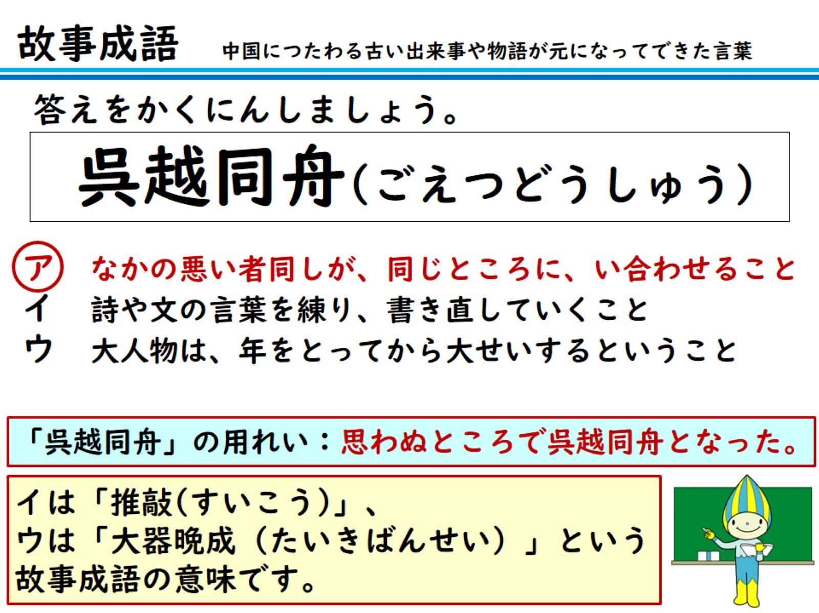
答えをかくにんしましょう。

